Slide 1

BANQUITO Y COMERCIALIZADORA
RESTFUL JAVA
INTEGRANTES: ROMO JOHAN
VILLAMARIN CRISTHOPHER
NAZATE JEANHELA
NRC: 29783
FECHA: 17/11/2025
TUTOR: ING. MAURICIO CAMPAÑA
1

Slide 2

ESTRUCTURA DE PROYECTO
APLICACIÓN SERVIDORES
CREACIÓN DEL PROYECTO SERVIDOR
CREACIÓN BASE DE DATOS
MODELO MVC
EJECUCIÓN DE LA APLICACIÓN
APLICACIÓN CLIENTE CONSOLA
CREACIÓN DEL CLIENTE
MODELO MVC
EJECUCIÓN DE LA APLICACIÓN
APLICACIÓN CLIENTE ESCRITORIO
CREACIÓN DEL CLIENTE
MODELO MVC
EJECUCIÓN DE LA APLICACIÓN
APLICACIÓN CLIENTE MÓVIL
CREACIÓN DEL CLIENTE
MODELO MVC
EJECUCIÓN DE LA APLICACIÓN
APLICACIÓN CLIENTE WEB
CREACIÓN DEL CLIENTE
MODELO MVC
EJECUCIÓN DE LA APLICACIÓN
CONCLUSIONES
RECOMENDACIONES
2

Slide 3
ESTRUCTURA DEL PROYECTO
Para la realización de la parte práctica de este proyecto, es necesario realizar los siguientes pasos detallados a continuación y adaptarlo a las necesidades de cada individuo.
Las herramientas necesarias para desarrollar esta práctica son los entornos de desarrollo en Neatbeans con Java 24, con payara 6
3

Slide 4
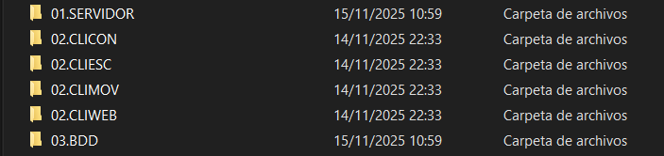
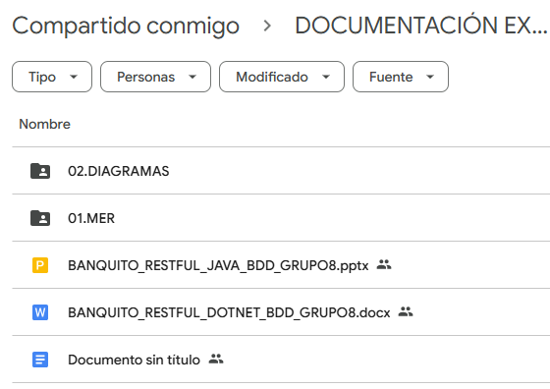
PARA LA ELABORACIÓN DEL PROYECTO, EN PRIMER LUGAR, SE DEBE CREAR UNA CARPETA DONDE SE VAYA A ALMACENAR LOS ARCHIVOS NECESARIOS PARA SU FUNCIONAMIENTO.
ESTRUCTURA DE PROYECTO
APLICACIÓN SERVIDOR
CREACIÓN DEL PROYECTO SERVIDOR
MODELO MVC
PRUEBA UNITARIAS
EJECUCIÓN DE LA APLICACIÓN
APLICACIÓN CLIENTE CONSOLA
CREACIÓN DEL CLIENTE
MODELO MVC
PRUEBAS UNITARIAS
EJECUCIÓN DE LA APLICACIÓN
APLICACIÓN CLIENTE ESCRITORIO
CREACIÓN DEL CLIENTE
MODELO MVC
PRUEBAS UNITARIAS
EJECUCIÓN DE LA APLICACIÓN
APLICACIÓN CLIENTE MÓVIL
CREACIÓN DEL CLIENTE
MODELO MVC
PRUEBAS UNITARIAS
EJECUCIÓN DE LA APLICACIÓN
APLICACIÓN CLIENTE WEB
CREACIÓN DEL CLIENTE
MODELO MVC
PRUEBAS UNITARIAS
EJECUCIÓN DE LA APLICACIÓN
CONCLUSIONES
RECOMENDACIONES
PARA GUARDAR LA DOCUMENTACIÓN (CASOS DE USO, DIAGRAMAS, MODELO E/R) SE CREA UNA CARPETA EN GOOGLE DRIVE
4

Slide 5
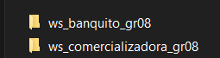
CREACIÓN DE SERVIDORES
Este proyecto fue necesario implementar dos servidores independientes, cada uno correspondiente a los módulos definidos en la arquitectura del sistema. El primero fue desarrollado para el Módulo de Crédito del Banco BanQuito, encargado de exponer los servicios REST para la validación de sujeto de crédito, cálculo del monto máximo y generación de la tabla de amortización. El segundo servidor corresponde al Sistema de la Comercializadora de Electrodomésticos, el cual gestiona la facturación, catálogos de productos y el consumo de los servicios del Banco BanQuito cuando el cliente selecciona la opción de pago mediante Crédito Directo.
SERVIDORES
5

Slide 6
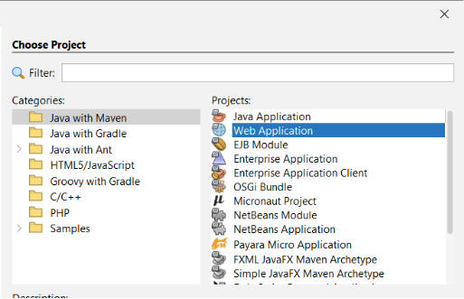
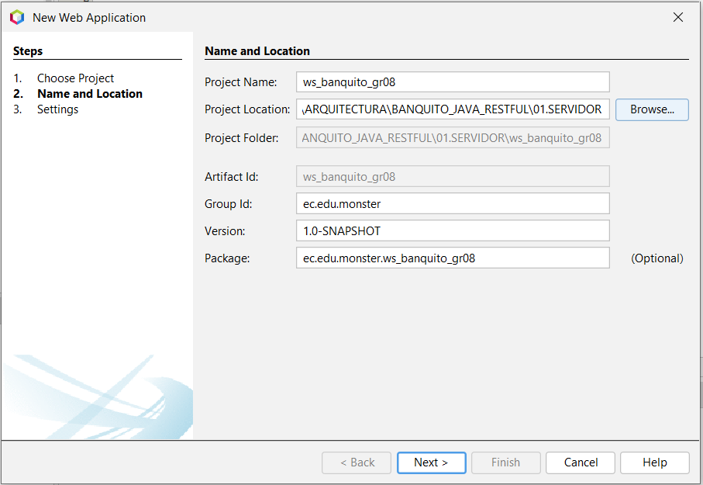
SERVIDORES CREACIÓN DEL PROYECTO SERVIDOR BANQUITO
ESTRUCTURA DE PROYECTO
APLICACIÓN SERVIDOR
CREACIÓN DEL PROYECTO SERVIDOR
BASE DE DATOS
MODELO MVC
EJECUCIÓN DE LA APLICACIÓN
APLICACIÓN CLIENTE CONSOLA
CREACIÓN DEL CLIENTE
MODELO MVC
PRUEBAS UNITARIAS
EJECUCIÓN DE LA APLICACIÓN
APLICACIÓN CLIENTE ESCRITORIO
CREACIÓN DEL CLIENTE
MODELO MVC
PRUEBAS UNITARIAS
EJECUCIÓN DE LA APLICACIÓN
APLICACIÓN CLIENTE MÓVIL
CREACIÓN DEL CLIENTE
MODELO MVC
PRUEBAS UNITARIAS
EJECUCIÓN DE LA APLICACIÓN
APLICACIÓN CLIENTE WEB
CREACIÓN DEL CLIENTE
MODELO MVC
PRUEBAS UNITARIAS
EJECUCIÓN DE LA APLICACIÓN
CONCLUSIONES
RECOMENDACIONES
Crear el servidor de la aplicación, este debe ser necesariamente de tipo Web Application, además de que debe ser creado y guardado en la carpeta 01. SERVIDOR.
6

Slide 7
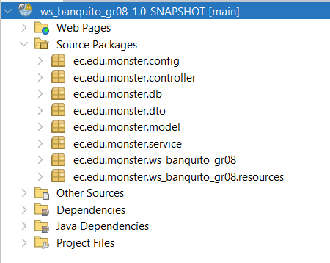
Se procede a configurar la estructura del servidor, utilizando el patrón MVC (Modelo - Vista - Controlador), además se define un servicio para manejar la lógica, DTOs para el transporte de datos entre capas y la conexión a la base de datos.
ESTRUCTURA DE PROYECTO
APLICACIÓN SERVIDOR
CREACIÓN DEL PROYECTO SERVIDOR
BASE DE DATOS
MODELO MVC
EJECUCIÓN DE LA APLICACIÓN
APLICACIÓN CLIENTE CONSOLA
CREACIÓN DEL CLIENTE
MODELO MVC
PRUEBAS UNITARIAS
EJECUCIÓN DE LA APLICACIÓN
APLICACIÓN CLIENTE ESCRITORIO
CREACIÓN DEL CLIENTE
MODELO MVC
PRUEBAS UNITARIAS
EJECUCIÓN DE LA APLICACIÓN
APLICACIÓN CLIENTE MÓVIL
CREACIÓN DEL CLIENTE
MODELO MVC
PRUEBAS UNITARIAS
EJECUCIÓN DE LA APLICACIÓN
APLICACIÓN CLIENTE WEB
CREACIÓN DEL CLIENTE
MODELO MVC
PRUEBAS UNITARIAS
EJECUCIÓN DE LA APLICACIÓN
CONCLUSIONES
RECOMENDACIONES
7

Slide 8
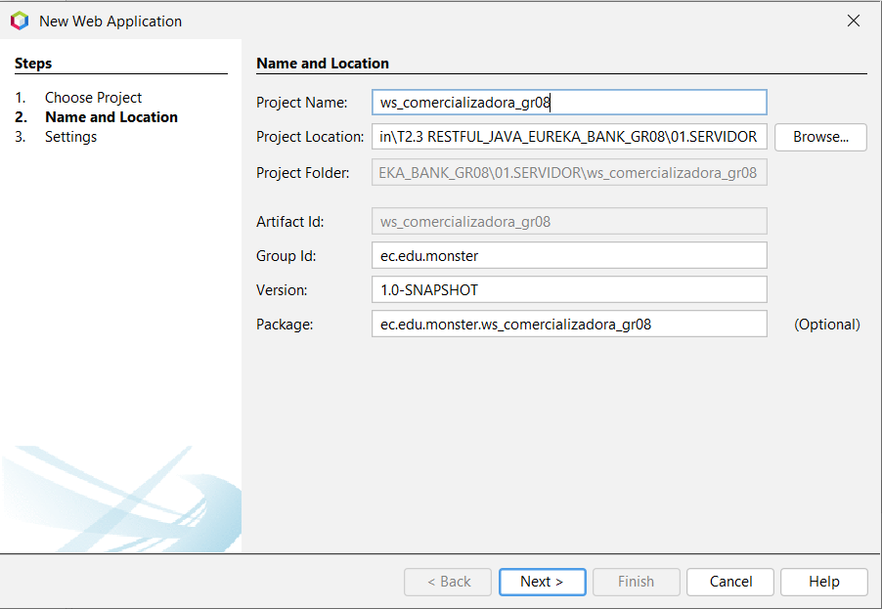
SERVIDORES CREACIÓN DEL PROYECTO SERVIDOR COMERCIALIZADORA
ESTRUCTURA DE PROYECTO
APLICACIÓN SERVIDOR
CREACIÓN DEL PROYECTO SERVIDOR
BASE DE DATOS
MODELO MVC
EJECUCIÓN DE LA APLICACIÓN
APLICACIÓN CLIENTE CONSOLA
CREACIÓN DEL CLIENTE
MODELO MVC
PRUEBAS UNITARIAS
EJECUCIÓN DE LA APLICACIÓN
APLICACIÓN CLIENTE ESCRITORIO
CREACIÓN DEL CLIENTE
MODELO MVC
PRUEBAS UNITARIAS
EJECUCIÓN DE LA APLICACIÓN
APLICACIÓN CLIENTE MÓVIL
CREACIÓN DEL CLIENTE
MODELO MVC
PRUEBAS UNITARIAS
EJECUCIÓN DE LA APLICACIÓN
APLICACIÓN CLIENTE WEB
CREACIÓN DEL CLIENTE
MODELO MVC
PRUEBAS UNITARIAS
EJECUCIÓN DE LA APLICACIÓN
CONCLUSIONES
RECOMENDACIONES
Crear el servidor de la aplicación, este debe ser necesariamente de tipo Web Application, además de que debe ser creado y guardado en la carpeta 01. SERVIDOR.
6

Slide 9
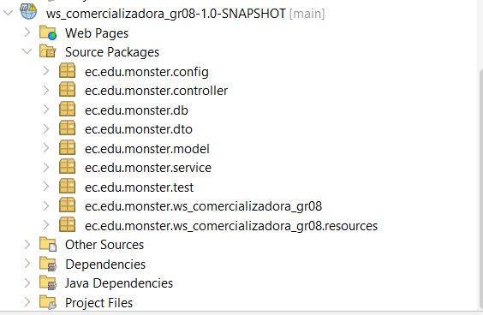
Se procede a configurar la estructura del servidor, utilizando el patrón MVC (Modelo - Vista - Controlador), además se define un servicio para manejar la lógica, DTOs para el transporte de datos entre capas y la conexión a la base de datos.
ESTRUCTURA DE PROYECTO
APLICACIÓN SERVIDOR
CREACIÓN DEL PROYECTO SERVIDOR
BASE DE DATOS
MODELO MVC
EJECUCIÓN DE LA APLICACIÓN
APLICACIÓN CLIENTE CONSOLA
CREACIÓN DEL CLIENTE
MODELO MVC
PRUEBAS UNITARIAS
EJECUCIÓN DE LA APLICACIÓN
APLICACIÓN CLIENTE ESCRITORIO
CREACIÓN DEL CLIENTE
MODELO MVC
PRUEBAS UNITARIAS
EJECUCIÓN DE LA APLICACIÓN
APLICACIÓN CLIENTE MÓVIL
CREACIÓN DEL CLIENTE
MODELO MVC
PRUEBAS UNITARIAS
EJECUCIÓN DE LA APLICACIÓN
APLICACIÓN CLIENTE WEB
CREACIÓN DEL CLIENTE
MODELO MVC
PRUEBAS UNITARIAS
EJECUCIÓN DE LA APLICACIÓN
CONCLUSIONES
RECOMENDACIONES
7

Slide 10
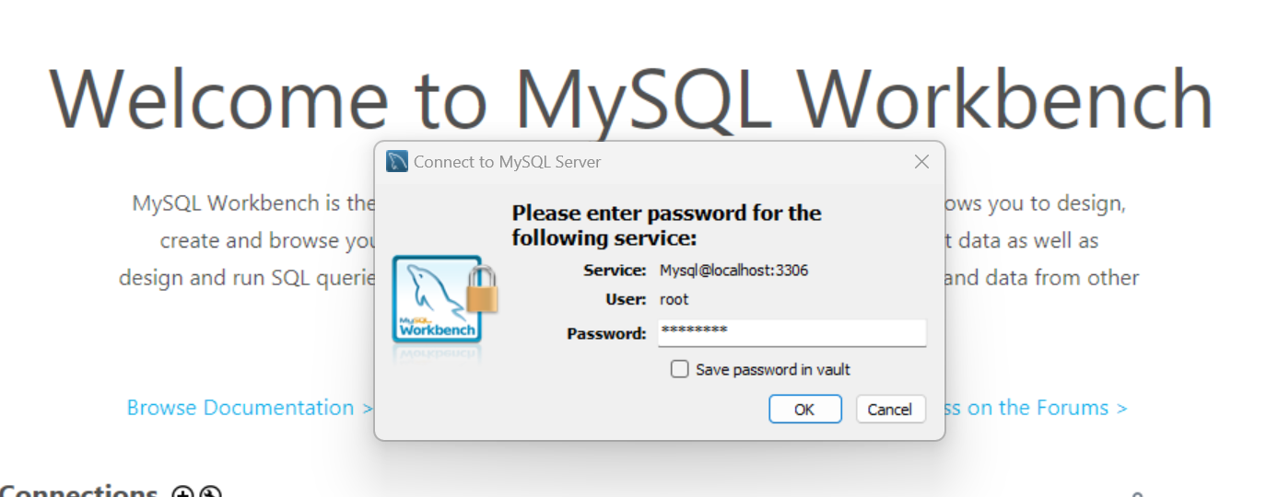
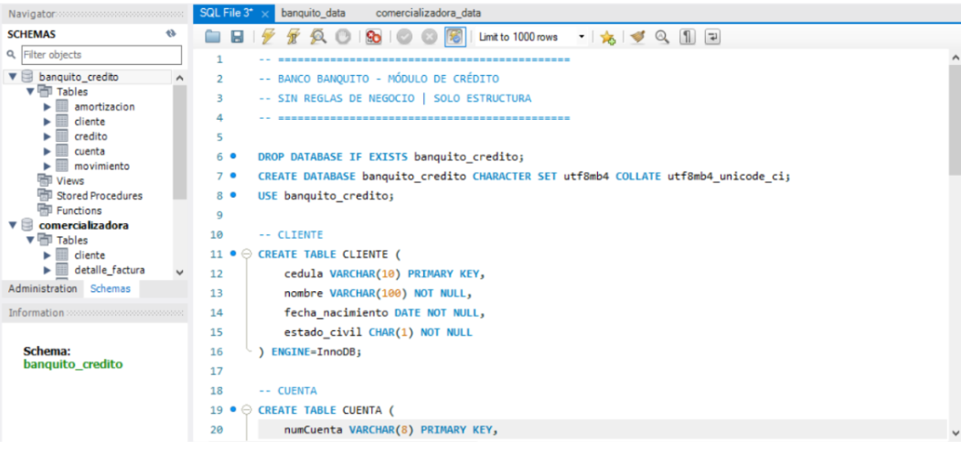
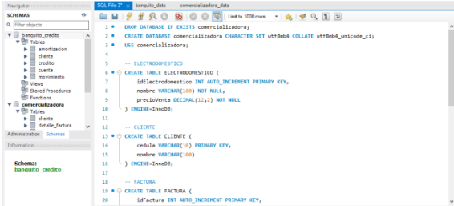
Para la lógica del base de datos se implementó en MySQL Workbench, donde se pondrá el script de la creación de la base de Banquito y la comercializadora, como los inserts de cada una.
ESTRUCTURA DE PROYECTO
APLICACIÓN SERVIDOR
CREACIÓN DEL PROYECTO SERVIDOR
BASE DE DATOS
MODELO MVC
EJECUCIÓN DE LA APLICACIÓN
APLICACIÓN CLIENTE CONSOLA
CREACIÓN DEL CLIENTE
MODELO MVC
PRUEBAS UNITARIAS
EJECUCIÓN DE LA APLICACIÓN
APLICACIÓN CLIENTE ESCRITORIO
CREACIÓN DEL CLIENTE
MODELO MVC
PRUEBAS UNITARIAS
EJECUCIÓN DE LA APLICACIÓN
APLICACIÓN CLIENTE MÓVIL
CREACIÓN DEL CLIENTE
MODELO MVC
PRUEBAS UNITARIAS
EJECUCIÓN DE LA APLICACIÓN
APLICACIÓN CLIENTE WEB
CREACIÓN DEL CLIENTE
MODELO MVC
PRUEBAS UNITARIAS
EJECUCIÓN DE LA APLICACIÓN
CONCLUSIONES
RECOMENDACIONES
9

Slide 11
SERVIDOR BANQUITO
5

Slide 12
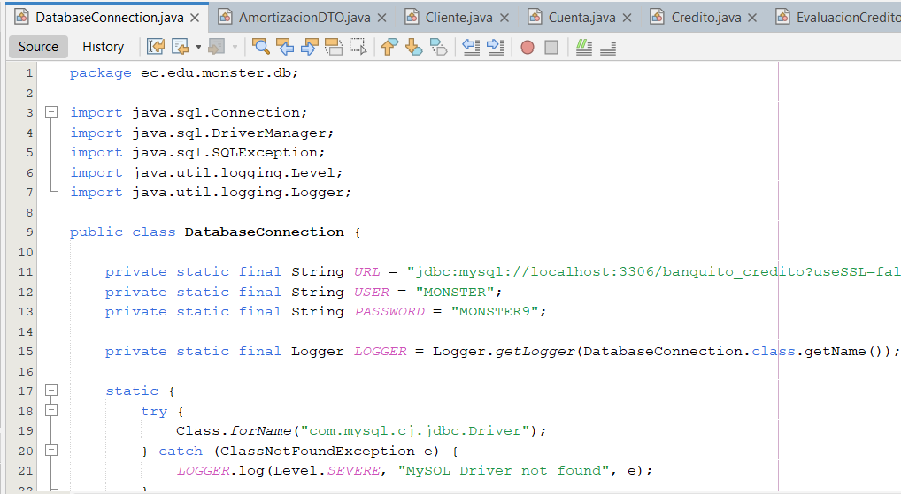
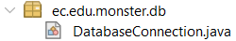
A continuación, se realiza la codificación correspondiente a la conexión a la base de carpeta db contiene la clase DatabaseConnection que proporciona la conexión JDBC a la base de datos MySQL para el servicio Banquito.
ESTRUCTURA DE PROYECTO
APLICACIÓN SERVIDOR
CREACIÓN DEL PROYECTO SERVIDOR
MODELO MVC
PRUEBA UNITARIAS
EJECUCIÓN DE LA APLICACIÓN
APLICACIÓN CLIENTE CONSOLA
CREACIÓN DEL CLIENTE
MODELO MVC
PRUEBAS UNITARIAS
EJECUCIÓN DE LA APLICACIÓN
APLICACIÓN CLIENTE ESCRITORIO
CREACIÓN DEL CLIENTE
MODELO MVC
PRUEBAS UNITARIAS
EJECUCIÓN DE LA APLICACIÓN
APLICACIÓN CLIENTE MÓVIL
CREACIÓN DEL CLIENTE
MODELO MVC
PRUEBAS UNITARIAS
EJECUCIÓN DE LA APLICACIÓN
APLICACIÓN CLIENTE WEB
CREACIÓN DEL CLIENTE
MODELO MVC
PRUEBAS UNITARIAS
EJECUCIÓN DE LA APLICACIÓN
CONCLUSIONES
RECOMENDACIONES
ESTRUCTURA DE PROYECTO
APLICACIÓN SERVIDOR
CREACIÓN DEL PROYECTO SERVIDOR
BASE DE DATOS
MODELO MVC
EJECUCIÓN DE LA APLICACIÓN
APLICACIÓN CLIENTE CONSOLA
CREACIÓN DEL CLIENTE
MODELO MVC
PRUEBAS UNITARIAS
EJECUCIÓN DE LA APLICACIÓN
APLICACIÓN CLIENTE ESCRITORIO
CREACIÓN DEL CLIENTE
MODELO MVC
PRUEBAS UNITARIAS
EJECUCIÓN DE LA APLICACIÓN
APLICACIÓN CLIENTE MÓVIL
CREACIÓN DEL CLIENTE
MODELO MVC
PRUEBAS UNITARIAS
EJECUCIÓN DE LA APLICACIÓN
APLICACIÓN CLIENTE WEB
CREACIÓN DEL CLIENTE
MODELO MVC
PRUEBAS UNITARIAS
EJECUCIÓN DE LA APLICACIÓN
CONCLUSIONES
RECOMENDACIONES
10

Slide 13
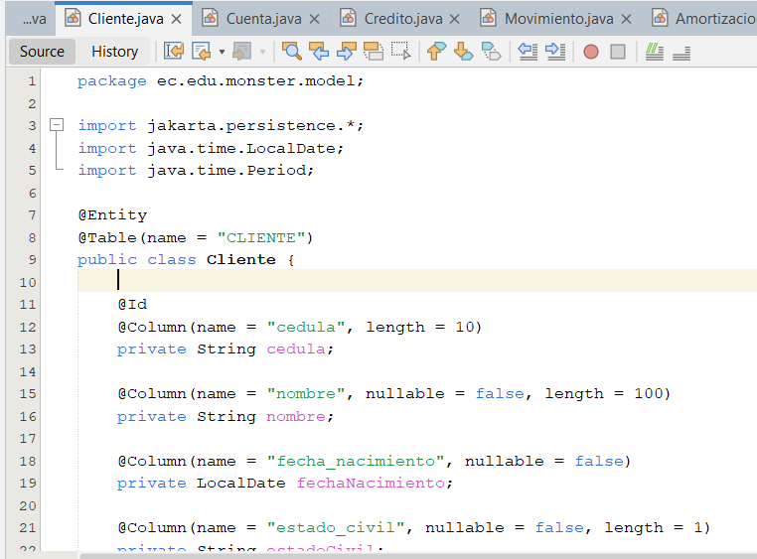
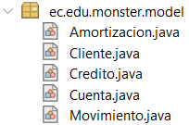
A continuación, se realiza la codificación de los modelos del servicio BANQUITO en la carpeta model, que son las entidades establecidas de la base de datos.
ESTRUCTURA DE PROYECTO
APLICACIÓN SERVIDOR
CREACIÓN DEL PROYECTO SERVIDOR
MODELO MVC
PRUEBA UNITARIAS
EJECUCIÓN DE LA APLICACIÓN
APLICACIÓN CLIENTE CONSOLA
CREACIÓN DEL CLIENTE
MODELO MVC
PRUEBAS UNITARIAS
EJECUCIÓN DE LA APLICACIÓN
APLICACIÓN CLIENTE ESCRITORIO
CREACIÓN DEL CLIENTE
MODELO MVC
PRUEBAS UNITARIAS
EJECUCIÓN DE LA APLICACIÓN
APLICACIÓN CLIENTE MÓVIL
CREACIÓN DEL CLIENTE
MODELO MVC
PRUEBAS UNITARIAS
EJECUCIÓN DE LA APLICACIÓN
APLICACIÓN CLIENTE WEB
CREACIÓN DEL CLIENTE
MODELO MVC
PRUEBAS UNITARIAS
EJECUCIÓN DE LA APLICACIÓN
CONCLUSIONES
RECOMENDACIONES
ESTRUCTURA DE PROYECTO
APLICACIÓN SERVIDOR
CREACIÓN DEL PROYECTO SERVIDOR
BASE DE DATOS
MODELO MVC
EJECUCIÓN DE LA APLICACIÓN
APLICACIÓN CLIENTE CONSOLA
CREACIÓN DEL CLIENTE
MODELO MVC
PRUEBAS UNITARIAS
EJECUCIÓN DE LA APLICACIÓN
APLICACIÓN CLIENTE ESCRITORIO
CREACIÓN DEL CLIENTE
MODELO MVC
PRUEBAS UNITARIAS
EJECUCIÓN DE LA APLICACIÓN
APLICACIÓN CLIENTE MÓVIL
CREACIÓN DEL CLIENTE
MODELO MVC
PRUEBAS UNITARIAS
EJECUCIÓN DE LA APLICACIÓN
APLICACIÓN CLIENTE WEB
CREACIÓN DEL CLIENTE
MODELO MVC
PRUEBAS UNITARIAS
EJECUCIÓN DE LA APLICACIÓN
CONCLUSIONES
RECOMENDACIONES
10

Slide 14
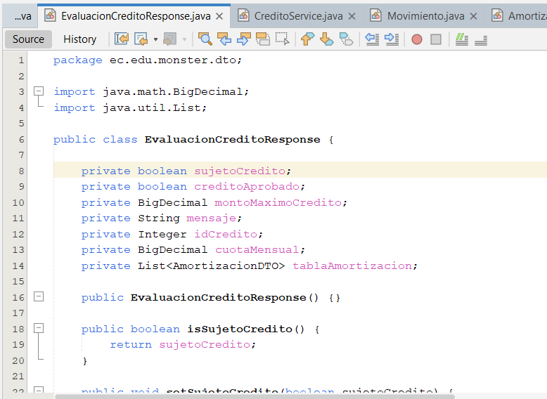
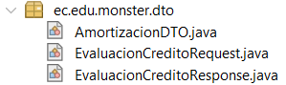
A continuación, se realiza la codificación de los DTOs del servicio BANQUITO en la carpeta dto, que son las atributos que se transportan entre capas de la aplicación.
ESTRUCTURA DE PROYECTO
APLICACIÓN SERVIDOR
CREACIÓN DEL PROYECTO SERVIDOR
MODELO MVC
PRUEBA UNITARIAS
EJECUCIÓN DE LA APLICACIÓN
APLICACIÓN CLIENTE CONSOLA
CREACIÓN DEL CLIENTE
MODELO MVC
PRUEBAS UNITARIAS
EJECUCIÓN DE LA APLICACIÓN
APLICACIÓN CLIENTE ESCRITORIO
CREACIÓN DEL CLIENTE
MODELO MVC
PRUEBAS UNITARIAS
EJECUCIÓN DE LA APLICACIÓN
APLICACIÓN CLIENTE MÓVIL
CREACIÓN DEL CLIENTE
MODELO MVC
PRUEBAS UNITARIAS
EJECUCIÓN DE LA APLICACIÓN
APLICACIÓN CLIENTE WEB
CREACIÓN DEL CLIENTE
MODELO MVC
PRUEBAS UNITARIAS
EJECUCIÓN DE LA APLICACIÓN
CONCLUSIONES
RECOMENDACIONES
ESTRUCTURA DE PROYECTO
APLICACIÓN SERVIDOR
CREACIÓN DEL PROYECTO SERVIDOR
BASE DE DATOS
MODELO MVC
EJECUCIÓN DE LA APLICACIÓN
APLICACIÓN CLIENTE CONSOLA
CREACIÓN DEL CLIENTE
MODELO MVC
PRUEBAS UNITARIAS
EJECUCIÓN DE LA APLICACIÓN
APLICACIÓN CLIENTE ESCRITORIO
CREACIÓN DEL CLIENTE
MODELO MVC
PRUEBAS UNITARIAS
EJECUCIÓN DE LA APLICACIÓN
APLICACIÓN CLIENTE MÓVIL
CREACIÓN DEL CLIENTE
MODELO MVC
PRUEBAS UNITARIAS
EJECUCIÓN DE LA APLICACIÓN
APLICACIÓN CLIENTE WEB
CREACIÓN DEL CLIENTE
MODELO MVC
PRUEBAS UNITARIAS
EJECUCIÓN DE LA APLICACIÓN
CONCLUSIONES
RECOMENDACIONES
10

Slide 15
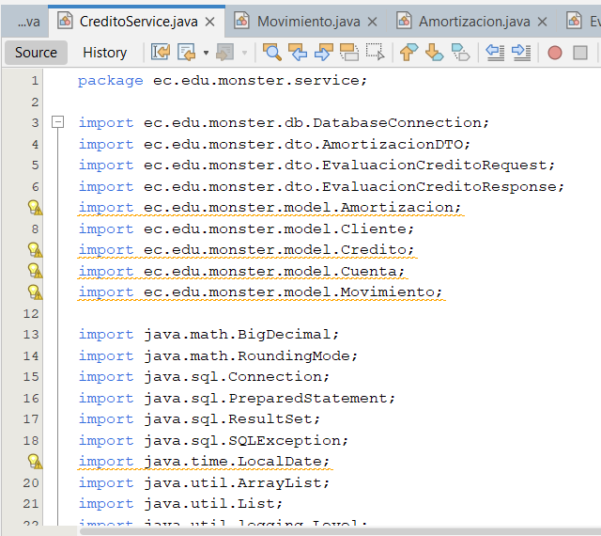
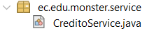
A continuación, se realiza la codificación de los servicios del servicio BANQUITO en la carpeta service, donde se maneja la lógica de la aplicación como sus métodos y funcionalidades.
ESTRUCTURA DE PROYECTO
APLICACIÓN SERVIDOR
CREACIÓN DEL PROYECTO SERVIDOR
MODELO MVC
PRUEBA UNITARIAS
EJECUCIÓN DE LA APLICACIÓN
APLICACIÓN CLIENTE CONSOLA
CREACIÓN DEL CLIENTE
MODELO MVC
PRUEBAS UNITARIAS
EJECUCIÓN DE LA APLICACIÓN
APLICACIÓN CLIENTE ESCRITORIO
CREACIÓN DEL CLIENTE
MODELO MVC
PRUEBAS UNITARIAS
EJECUCIÓN DE LA APLICACIÓN
APLICACIÓN CLIENTE MÓVIL
CREACIÓN DEL CLIENTE
MODELO MVC
PRUEBAS UNITARIAS
EJECUCIÓN DE LA APLICACIÓN
APLICACIÓN CLIENTE WEB
CREACIÓN DEL CLIENTE
MODELO MVC
PRUEBAS UNITARIAS
EJECUCIÓN DE LA APLICACIÓN
CONCLUSIONES
RECOMENDACIONES
ESTRUCTURA DE PROYECTO
APLICACIÓN SERVIDOR
CREACIÓN DEL PROYECTO SERVIDOR
BASE DE DATOS
MODELO MVC
EJECUCIÓN DE LA APLICACIÓN
APLICACIÓN CLIENTE CONSOLA
CREACIÓN DEL CLIENTE
MODELO MVC
PRUEBAS UNITARIAS
EJECUCIÓN DE LA APLICACIÓN
APLICACIÓN CLIENTE ESCRITORIO
CREACIÓN DEL CLIENTE
MODELO MVC
PRUEBAS UNITARIAS
EJECUCIÓN DE LA APLICACIÓN
APLICACIÓN CLIENTE MÓVIL
CREACIÓN DEL CLIENTE
MODELO MVC
PRUEBAS UNITARIAS
EJECUCIÓN DE LA APLICACIÓN
APLICACIÓN CLIENTE WEB
CREACIÓN DEL CLIENTE
MODELO MVC
PRUEBAS UNITARIAS
EJECUCIÓN DE LA APLICACIÓN
CONCLUSIONES
RECOMENDACIONES
10

Slide 16
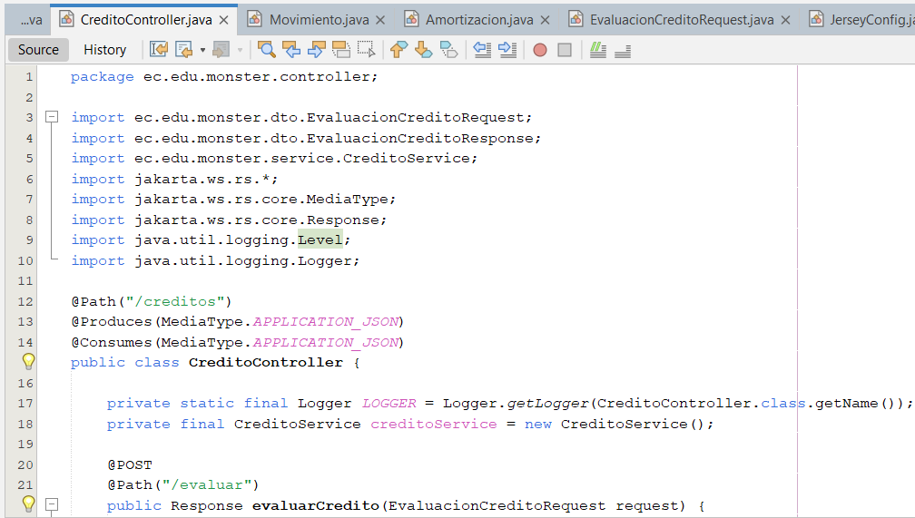
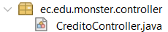
A continuación, se realiza la codificación de los controllers del servicio BANQUITO en la carpeta controller, expone endpoints REST para evaluar solicitudes de crédito de clientes del banco.
ESTRUCTURA DE PROYECTO
APLICACIÓN SERVIDOR
CREACIÓN DEL PROYECTO SERVIDOR
MODELO MVC
PRUEBA UNITARIAS
EJECUCIÓN DE LA APLICACIÓN
APLICACIÓN CLIENTE CONSOLA
CREACIÓN DEL CLIENTE
MODELO MVC
PRUEBAS UNITARIAS
EJECUCIÓN DE LA APLICACIÓN
APLICACIÓN CLIENTE ESCRITORIO
CREACIÓN DEL CLIENTE
MODELO MVC
PRUEBAS UNITARIAS
EJECUCIÓN DE LA APLICACIÓN
APLICACIÓN CLIENTE MÓVIL
CREACIÓN DEL CLIENTE
MODELO MVC
PRUEBAS UNITARIAS
EJECUCIÓN DE LA APLICACIÓN
APLICACIÓN CLIENTE WEB
CREACIÓN DEL CLIENTE
MODELO MVC
PRUEBAS UNITARIAS
EJECUCIÓN DE LA APLICACIÓN
CONCLUSIONES
RECOMENDACIONES
ESTRUCTURA DE PROYECTO
APLICACIÓN SERVIDOR
CREACIÓN DEL PROYECTO SERVIDOR
BASE DE DATOS
MODELO MVC
EJECUCIÓN DE LA APLICACIÓN
APLICACIÓN CLIENTE CONSOLA
CREACIÓN DEL CLIENTE
MODELO MVC
PRUEBAS UNITARIAS
EJECUCIÓN DE LA APLICACIÓN
APLICACIÓN CLIENTE ESCRITORIO
CREACIÓN DEL CLIENTE
MODELO MVC
PRUEBAS UNITARIAS
EJECUCIÓN DE LA APLICACIÓN
APLICACIÓN CLIENTE MÓVIL
CREACIÓN DEL CLIENTE
MODELO MVC
PRUEBAS UNITARIAS
EJECUCIÓN DE LA APLICACIÓN
APLICACIÓN CLIENTE WEB
CREACIÓN DEL CLIENTE
MODELO MVC
PRUEBAS UNITARIAS
EJECUCIÓN DE LA APLICACIÓN
CONCLUSIONES
RECOMENDACIONES
10

Slide 17
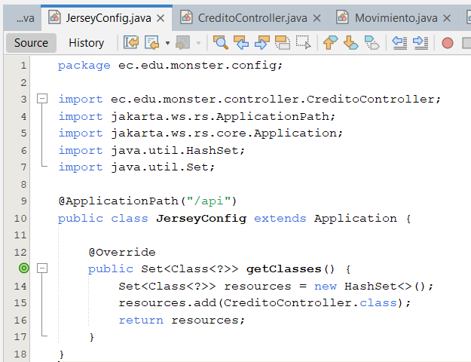
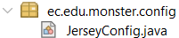
A continuación, se realiza la codificación de la carpeta config del servicio BANQUITO en la carpeta config, La clase JerseyConfig es la clase de configuración JAX-RS que registra los controladores REST del servicio Banquito.
ESTRUCTURA DE PROYECTO
APLICACIÓN SERVIDOR
CREACIÓN DEL PROYECTO SERVIDOR
MODELO MVC
PRUEBA UNITARIAS
EJECUCIÓN DE LA APLICACIÓN
APLICACIÓN CLIENTE CONSOLA
CREACIÓN DEL CLIENTE
MODELO MVC
PRUEBAS UNITARIAS
EJECUCIÓN DE LA APLICACIÓN
APLICACIÓN CLIENTE ESCRITORIO
CREACIÓN DEL CLIENTE
MODELO MVC
PRUEBAS UNITARIAS
EJECUCIÓN DE LA APLICACIÓN
APLICACIÓN CLIENTE MÓVIL
CREACIÓN DEL CLIENTE
MODELO MVC
PRUEBAS UNITARIAS
EJECUCIÓN DE LA APLICACIÓN
APLICACIÓN CLIENTE WEB
CREACIÓN DEL CLIENTE
MODELO MVC
PRUEBAS UNITARIAS
EJECUCIÓN DE LA APLICACIÓN
CONCLUSIONES
RECOMENDACIONES
ESTRUCTURA DE PROYECTO
APLICACIÓN SERVIDOR
CREACIÓN DEL PROYECTO SERVIDOR
BASE DE DATOS
MODELO MVC
EJECUCIÓN DE LA APLICACIÓN
APLICACIÓN CLIENTE CONSOLA
CREACIÓN DEL CLIENTE
MODELO MVC
PRUEBAS UNITARIAS
EJECUCIÓN DE LA APLICACIÓN
APLICACIÓN CLIENTE ESCRITORIO
CREACIÓN DEL CLIENTE
MODELO MVC
PRUEBAS UNITARIAS
EJECUCIÓN DE LA APLICACIÓN
APLICACIÓN CLIENTE MÓVIL
CREACIÓN DEL CLIENTE
MODELO MVC
PRUEBAS UNITARIAS
EJECUCIÓN DE LA APLICACIÓN
APLICACIÓN CLIENTE WEB
CREACIÓN DEL CLIENTE
MODELO MVC
PRUEBAS UNITARIAS
EJECUCIÓN DE LA APLICACIÓN
CONCLUSIONES
RECOMENDACIONES
10

Slide 18
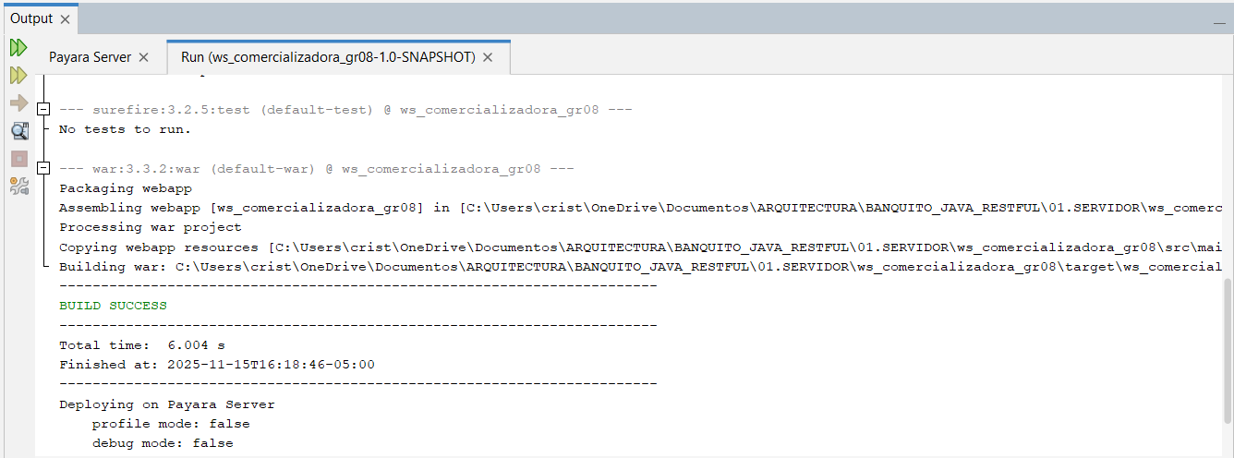
Una vez finalizada la construcción del servicio, se limpia y compila el proyecto y se verifica que esté todo correcto (BUILD SUCCESS en la terminal)
ESTRUCTURA DE PROYECTO
APLICACIÓN SERVIDOR
CREACIÓN DEL PROYECTO SERVIDOR
MODELO MVC
PRUEBA UNITARIAS
EJECUCIÓN DE LA APLICACIÓN
APLICACIÓN CLIENTE CONSOLA
CREACIÓN DEL CLIENTE
MODELO MVC
PRUEBAS UNITARIAS
EJECUCIÓN DE LA APLICACIÓN
APLICACIÓN CLIENTE ESCRITORIO
CREACIÓN DEL CLIENTE
MODELO MVC
PRUEBAS UNITARIAS
EJECUCIÓN DE LA APLICACIÓN
APLICACIÓN CLIENTE MÓVIL
CREACIÓN DEL CLIENTE
MODELO MVC
PRUEBAS UNITARIAS
EJECUCIÓN DE LA APLICACIÓN
APLICACIÓN CLIENTE WEB
CREACIÓN DEL CLIENTE
MODELO MVC
PRUEBAS UNITARIAS
EJECUCIÓN DE LA APLICACIÓN
CONCLUSIONES
RECOMENDACIONES
ESTRUCTURA DE PROYECTO
APLICACIÓN SERVIDOR
CREACIÓN DEL PROYECTO SERVIDOR
BASE DE DATOS
MODELO MVC
EJECUCIÓN DE LA APLICACIÓN
APLICACIÓN CLIENTE CONSOLA
CREACIÓN DEL CLIENTE
MODELO MVC
PRUEBAS UNITARIAS
EJECUCIÓN DE LA APLICACIÓN
APLICACIÓN CLIENTE ESCRITORIO
CREACIÓN DEL CLIENTE
MODELO MVC
PRUEBAS UNITARIAS
EJECUCIÓN DE LA APLICACIÓN
APLICACIÓN CLIENTE MÓVIL
CREACIÓN DEL CLIENTE
MODELO MVC
PRUEBAS UNITARIAS
EJECUCIÓN DE LA APLICACIÓN
APLICACIÓN CLIENTE WEB
CREACIÓN DEL CLIENTE
MODELO MVC
PRUEBAS UNITARIAS
EJECUCIÓN DE LA APLICACIÓN
CONCLUSIONES
RECOMENDACIONES
13

Slide 19
SERVIDOR COMERCIALIZADORA
5

Slide 20
A continuación, se realiza la codificación correspondiente a la conexión a la base de carpeta db contiene la clase DatabaseConnection que proporciona la conexión JDBC a la base de datos MySQL para el servicio Comercializadora.
ESTRUCTURA DE PROYECTO
APLICACIÓN SERVIDOR
CREACIÓN DEL PROYECTO SERVIDOR
MODELO MVC
PRUEBA UNITARIAS
EJECUCIÓN DE LA APLICACIÓN
APLICACIÓN CLIENTE CONSOLA
CREACIÓN DEL CLIENTE
MODELO MVC
PRUEBAS UNITARIAS
EJECUCIÓN DE LA APLICACIÓN
APLICACIÓN CLIENTE ESCRITORIO
CREACIÓN DEL CLIENTE
MODELO MVC
PRUEBAS UNITARIAS
EJECUCIÓN DE LA APLICACIÓN
APLICACIÓN CLIENTE MÓVIL
CREACIÓN DEL CLIENTE
MODELO MVC
PRUEBAS UNITARIAS
EJECUCIÓN DE LA APLICACIÓN
APLICACIÓN CLIENTE WEB
CREACIÓN DEL CLIENTE
MODELO MVC
PRUEBAS UNITARIAS
EJECUCIÓN DE LA APLICACIÓN
CONCLUSIONES
RECOMENDACIONES
ESTRUCTURA DE PROYECTO
APLICACIÓN SERVIDOR
CREACIÓN DEL PROYECTO SERVIDOR
BASE DE DATOS
MODELO MVC
EJECUCIÓN DE LA APLICACIÓN
APLICACIÓN CLIENTE CONSOLA
CREACIÓN DEL CLIENTE
MODELO MVC
PRUEBAS UNITARIAS
EJECUCIÓN DE LA APLICACIÓN
APLICACIÓN CLIENTE ESCRITORIO
CREACIÓN DEL CLIENTE
MODELO MVC
PRUEBAS UNITARIAS
EJECUCIÓN DE LA APLICACIÓN
APLICACIÓN CLIENTE MÓVIL
CREACIÓN DEL CLIENTE
MODELO MVC
PRUEBAS UNITARIAS
EJECUCIÓN DE LA APLICACIÓN
APLICACIÓN CLIENTE WEB
CREACIÓN DEL CLIENTE
MODELO MVC
PRUEBAS UNITARIAS
EJECUCIÓN DE LA APLICACIÓN
CONCLUSIONES
RECOMENDACIONES
10

Slide 21
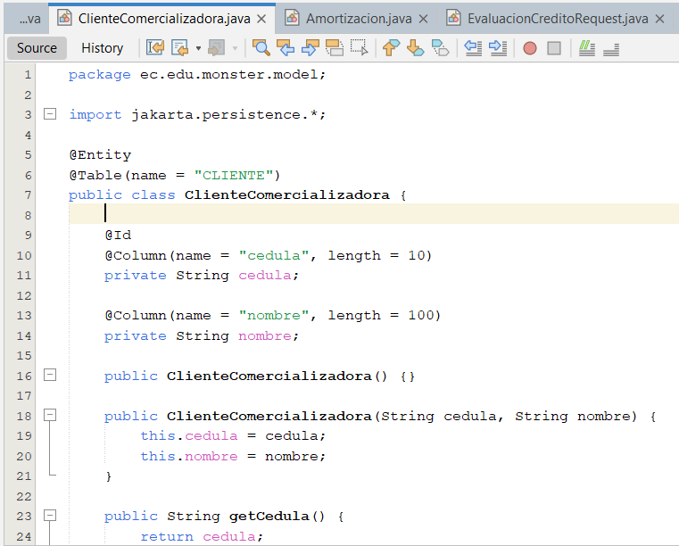
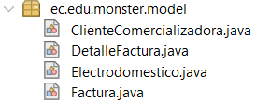
A continuación, se realiza la codificación de los modelos del servicio Comercializadora en la carpeta model, que son las entidades establecidas de la base de datos.
ESTRUCTURA DE PROYECTO
APLICACIÓN SERVIDOR
CREACIÓN DEL PROYECTO SERVIDOR
MODELO MVC
PRUEBA UNITARIAS
EJECUCIÓN DE LA APLICACIÓN
APLICACIÓN CLIENTE CONSOLA
CREACIÓN DEL CLIENTE
MODELO MVC
PRUEBAS UNITARIAS
EJECUCIÓN DE LA APLICACIÓN
APLICACIÓN CLIENTE ESCRITORIO
CREACIÓN DEL CLIENTE
MODELO MVC
PRUEBAS UNITARIAS
EJECUCIÓN DE LA APLICACIÓN
APLICACIÓN CLIENTE MÓVIL
CREACIÓN DEL CLIENTE
MODELO MVC
PRUEBAS UNITARIAS
EJECUCIÓN DE LA APLICACIÓN
APLICACIÓN CLIENTE WEB
CREACIÓN DEL CLIENTE
MODELO MVC
PRUEBAS UNITARIAS
EJECUCIÓN DE LA APLICACIÓN
CONCLUSIONES
RECOMENDACIONES
ESTRUCTURA DE PROYECTO
APLICACIÓN SERVIDOR
CREACIÓN DEL PROYECTO SERVIDOR
BASE DE DATOS
MODELO MVC
EJECUCIÓN DE LA APLICACIÓN
APLICACIÓN CLIENTE CONSOLA
CREACIÓN DEL CLIENTE
MODELO MVC
PRUEBAS UNITARIAS
EJECUCIÓN DE LA APLICACIÓN
APLICACIÓN CLIENTE ESCRITORIO
CREACIÓN DEL CLIENTE
MODELO MVC
PRUEBAS UNITARIAS
EJECUCIÓN DE LA APLICACIÓN
APLICACIÓN CLIENTE MÓVIL
CREACIÓN DEL CLIENTE
MODELO MVC
PRUEBAS UNITARIAS
EJECUCIÓN DE LA APLICACIÓN
APLICACIÓN CLIENTE WEB
CREACIÓN DEL CLIENTE
MODELO MVC
PRUEBAS UNITARIAS
EJECUCIÓN DE LA APLICACIÓN
CONCLUSIONES
RECOMENDACIONES
10

Slide 22
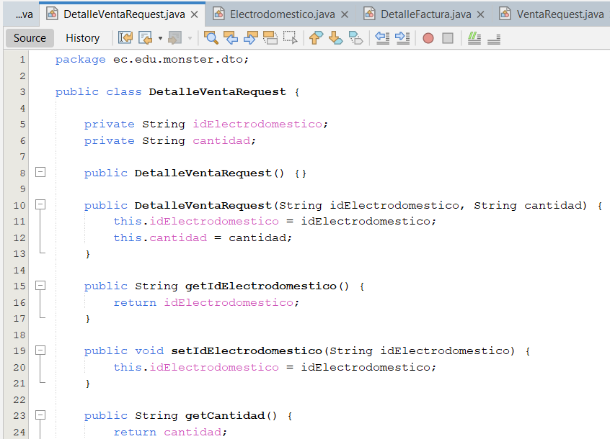
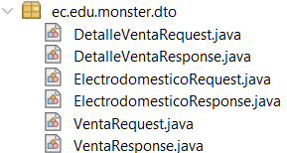
A continuación, se realiza la codificación de los DTOs del servicio Comercializadora en la carpeta dto, que son las atributos que se transportan entre capas de la aplicación.
ESTRUCTURA DE PROYECTO
APLICACIÓN SERVIDOR
CREACIÓN DEL PROYECTO SERVIDOR
MODELO MVC
PRUEBA UNITARIAS
EJECUCIÓN DE LA APLICACIÓN
APLICACIÓN CLIENTE CONSOLA
CREACIÓN DEL CLIENTE
MODELO MVC
PRUEBAS UNITARIAS
EJECUCIÓN DE LA APLICACIÓN
APLICACIÓN CLIENTE ESCRITORIO
CREACIÓN DEL CLIENTE
MODELO MVC
PRUEBAS UNITARIAS
EJECUCIÓN DE LA APLICACIÓN
APLICACIÓN CLIENTE MÓVIL
CREACIÓN DEL CLIENTE
MODELO MVC
PRUEBAS UNITARIAS
EJECUCIÓN DE LA APLICACIÓN
APLICACIÓN CLIENTE WEB
CREACIÓN DEL CLIENTE
MODELO MVC
PRUEBAS UNITARIAS
EJECUCIÓN DE LA APLICACIÓN
CONCLUSIONES
RECOMENDACIONES
ESTRUCTURA DE PROYECTO
APLICACIÓN SERVIDOR
CREACIÓN DEL PROYECTO SERVIDOR
BASE DE DATOS
MODELO MVC
EJECUCIÓN DE LA APLICACIÓN
APLICACIÓN CLIENTE CONSOLA
CREACIÓN DEL CLIENTE
MODELO MVC
PRUEBAS UNITARIAS
EJECUCIÓN DE LA APLICACIÓN
APLICACIÓN CLIENTE ESCRITORIO
CREACIÓN DEL CLIENTE
MODELO MVC
PRUEBAS UNITARIAS
EJECUCIÓN DE LA APLICACIÓN
APLICACIÓN CLIENTE MÓVIL
CREACIÓN DEL CLIENTE
MODELO MVC
PRUEBAS UNITARIAS
EJECUCIÓN DE LA APLICACIÓN
APLICACIÓN CLIENTE WEB
CREACIÓN DEL CLIENTE
MODELO MVC
PRUEBAS UNITARIAS
EJECUCIÓN DE LA APLICACIÓN
CONCLUSIONES
RECOMENDACIONES
10

Slide 23
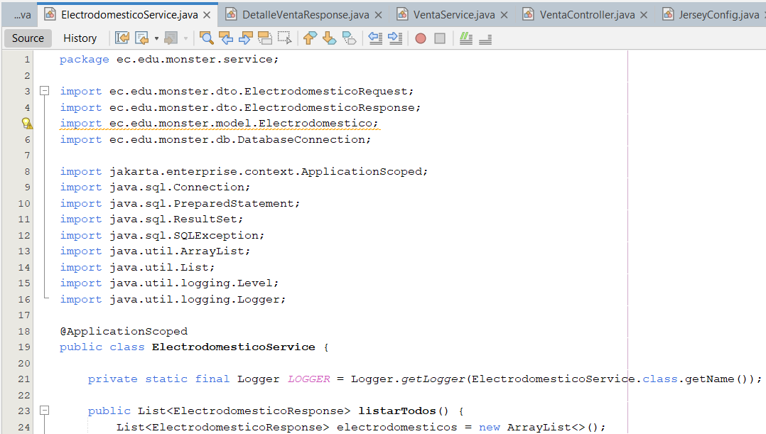
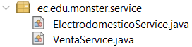
A continuación, se realiza la codificación de los servicios del servicio Comercializadora en la carpeta service, donde se maneja la lógica de la aplicación como sus métodos y funcionalidades.
ESTRUCTURA DE PROYECTO
APLICACIÓN SERVIDOR
CREACIÓN DEL PROYECTO SERVIDOR
MODELO MVC
PRUEBA UNITARIAS
EJECUCIÓN DE LA APLICACIÓN
APLICACIÓN CLIENTE CONSOLA
CREACIÓN DEL CLIENTE
MODELO MVC
PRUEBAS UNITARIAS
EJECUCIÓN DE LA APLICACIÓN
APLICACIÓN CLIENTE ESCRITORIO
CREACIÓN DEL CLIENTE
MODELO MVC
PRUEBAS UNITARIAS
EJECUCIÓN DE LA APLICACIÓN
APLICACIÓN CLIENTE MÓVIL
CREACIÓN DEL CLIENTE
MODELO MVC
PRUEBAS UNITARIAS
EJECUCIÓN DE LA APLICACIÓN
APLICACIÓN CLIENTE WEB
CREACIÓN DEL CLIENTE
MODELO MVC
PRUEBAS UNITARIAS
EJECUCIÓN DE LA APLICACIÓN
CONCLUSIONES
RECOMENDACIONES
ESTRUCTURA DE PROYECTO
APLICACIÓN SERVIDOR
CREACIÓN DEL PROYECTO SERVIDOR
BASE DE DATOS
MODELO MVC
EJECUCIÓN DE LA APLICACIÓN
APLICACIÓN CLIENTE CONSOLA
CREACIÓN DEL CLIENTE
MODELO MVC
PRUEBAS UNITARIAS
EJECUCIÓN DE LA APLICACIÓN
APLICACIÓN CLIENTE ESCRITORIO
CREACIÓN DEL CLIENTE
MODELO MVC
PRUEBAS UNITARIAS
EJECUCIÓN DE LA APLICACIÓN
APLICACIÓN CLIENTE MÓVIL
CREACIÓN DEL CLIENTE
MODELO MVC
PRUEBAS UNITARIAS
EJECUCIÓN DE LA APLICACIÓN
APLICACIÓN CLIENTE WEB
CREACIÓN DEL CLIENTE
MODELO MVC
PRUEBAS UNITARIAS
EJECUCIÓN DE LA APLICACIÓN
CONCLUSIONES
RECOMENDACIONES
10

Slide 24
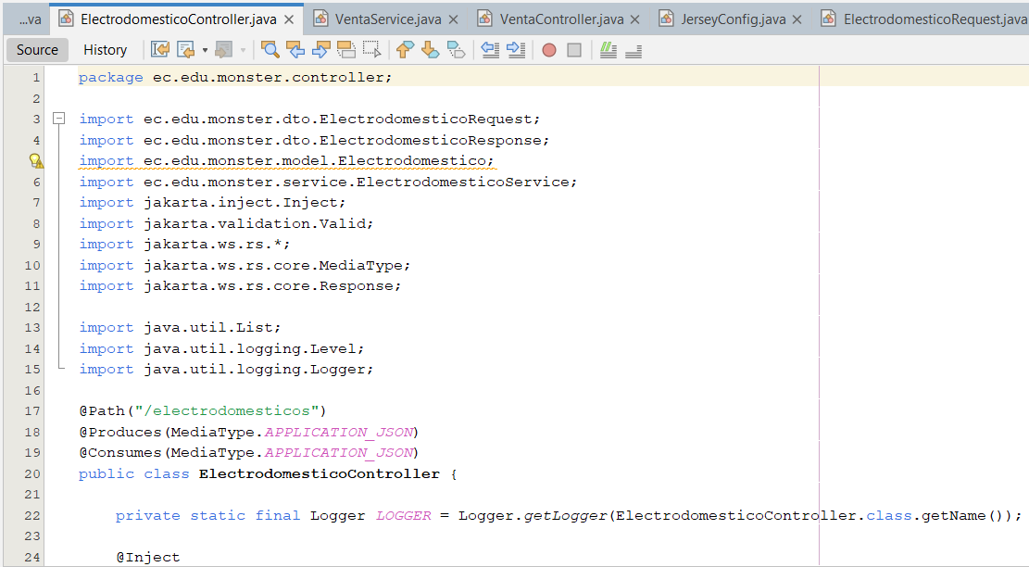
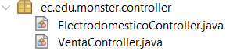
A continuación, se realiza la codificación de los controllers del servicio Comercializadora en la carpeta controller, expone endpoints REST para evaluar solicitudes de crédito de clientes del banco.
ESTRUCTURA DE PROYECTO
APLICACIÓN SERVIDOR
CREACIÓN DEL PROYECTO SERVIDOR
MODELO MVC
PRUEBA UNITARIAS
EJECUCIÓN DE LA APLICACIÓN
APLICACIÓN CLIENTE CONSOLA
CREACIÓN DEL CLIENTE
MODELO MVC
PRUEBAS UNITARIAS
EJECUCIÓN DE LA APLICACIÓN
APLICACIÓN CLIENTE ESCRITORIO
CREACIÓN DEL CLIENTE
MODELO MVC
PRUEBAS UNITARIAS
EJECUCIÓN DE LA APLICACIÓN
APLICACIÓN CLIENTE MÓVIL
CREACIÓN DEL CLIENTE
MODELO MVC
PRUEBAS UNITARIAS
EJECUCIÓN DE LA APLICACIÓN
APLICACIÓN CLIENTE WEB
CREACIÓN DEL CLIENTE
MODELO MVC
PRUEBAS UNITARIAS
EJECUCIÓN DE LA APLICACIÓN
CONCLUSIONES
RECOMENDACIONES
ESTRUCTURA DE PROYECTO
APLICACIÓN SERVIDOR
CREACIÓN DEL PROYECTO SERVIDOR
BASE DE DATOS
MODELO MVC
EJECUCIÓN DE LA APLICACIÓN
APLICACIÓN CLIENTE CONSOLA
CREACIÓN DEL CLIENTE
MODELO MVC
PRUEBAS UNITARIAS
EJECUCIÓN DE LA APLICACIÓN
APLICACIÓN CLIENTE ESCRITORIO
CREACIÓN DEL CLIENTE
MODELO MVC
PRUEBAS UNITARIAS
EJECUCIÓN DE LA APLICACIÓN
APLICACIÓN CLIENTE MÓVIL
CREACIÓN DEL CLIENTE
MODELO MVC
PRUEBAS UNITARIAS
EJECUCIÓN DE LA APLICACIÓN
APLICACIÓN CLIENTE WEB
CREACIÓN DEL CLIENTE
MODELO MVC
PRUEBAS UNITARIAS
EJECUCIÓN DE LA APLICACIÓN
CONCLUSIONES
RECOMENDACIONES
10

Slide 25
A continuación, se realiza la codificación de la carpeta config del servicio Comercializadora en la carpeta config, La clase JerseyConfig es la clase de configuración JAX-RS que registra los controladores REST del servicio Comercializadora
ESTRUCTURA DE PROYECTO
APLICACIÓN SERVIDOR
CREACIÓN DEL PROYECTO SERVIDOR
MODELO MVC
PRUEBA UNITARIAS
EJECUCIÓN DE LA APLICACIÓN
APLICACIÓN CLIENTE CONSOLA
CREACIÓN DEL CLIENTE
MODELO MVC
PRUEBAS UNITARIAS
EJECUCIÓN DE LA APLICACIÓN
APLICACIÓN CLIENTE ESCRITORIO
CREACIÓN DEL CLIENTE
MODELO MVC
PRUEBAS UNITARIAS
EJECUCIÓN DE LA APLICACIÓN
APLICACIÓN CLIENTE MÓVIL
CREACIÓN DEL CLIENTE
MODELO MVC
PRUEBAS UNITARIAS
EJECUCIÓN DE LA APLICACIÓN
APLICACIÓN CLIENTE WEB
CREACIÓN DEL CLIENTE
MODELO MVC
PRUEBAS UNITARIAS
EJECUCIÓN DE LA APLICACIÓN
CONCLUSIONES
RECOMENDACIONES
ESTRUCTURA DE PROYECTO
APLICACIÓN SERVIDOR
CREACIÓN DEL PROYECTO SERVIDOR
BASE DE DATOS
MODELO MVC
EJECUCIÓN DE LA APLICACIÓN
APLICACIÓN CLIENTE CONSOLA
CREACIÓN DEL CLIENTE
MODELO MVC
PRUEBAS UNITARIAS
EJECUCIÓN DE LA APLICACIÓN
APLICACIÓN CLIENTE ESCRITORIO
CREACIÓN DEL CLIENTE
MODELO MVC
PRUEBAS UNITARIAS
EJECUCIÓN DE LA APLICACIÓN
APLICACIÓN CLIENTE MÓVIL
CREACIÓN DEL CLIENTE
MODELO MVC
PRUEBAS UNITARIAS
EJECUCIÓN DE LA APLICACIÓN
APLICACIÓN CLIENTE WEB
CREACIÓN DEL CLIENTE
MODELO MVC
PRUEBAS UNITARIAS
EJECUCIÓN DE LA APLICACIÓN
CONCLUSIONES
RECOMENDACIONES
10

Slide 26
Una vez finalizada la construcción del servicio, se limpia y compila el proyecto y se verifica que esté todo correcto (BUILD SUCCESS en la terminal)
ESTRUCTURA DE PROYECTO
APLICACIÓN SERVIDOR
CREACIÓN DEL PROYECTO SERVIDOR
MODELO MVC
PRUEBA UNITARIAS
EJECUCIÓN DE LA APLICACIÓN
APLICACIÓN CLIENTE CONSOLA
CREACIÓN DEL CLIENTE
MODELO MVC
PRUEBAS UNITARIAS
EJECUCIÓN DE LA APLICACIÓN
APLICACIÓN CLIENTE ESCRITORIO
CREACIÓN DEL CLIENTE
MODELO MVC
PRUEBAS UNITARIAS
EJECUCIÓN DE LA APLICACIÓN
APLICACIÓN CLIENTE MÓVIL
CREACIÓN DEL CLIENTE
MODELO MVC
PRUEBAS UNITARIAS
EJECUCIÓN DE LA APLICACIÓN
APLICACIÓN CLIENTE WEB
CREACIÓN DEL CLIENTE
MODELO MVC
PRUEBAS UNITARIAS
EJECUCIÓN DE LA APLICACIÓN
CONCLUSIONES
RECOMENDACIONES
ESTRUCTURA DE PROYECTO
APLICACIÓN SERVIDOR
CREACIÓN DEL PROYECTO SERVIDOR
BASE DE DATOS
MODELO MVC
EJECUCIÓN DE LA APLICACIÓN
APLICACIÓN CLIENTE CONSOLA
CREACIÓN DEL CLIENTE
MODELO MVC
PRUEBAS UNITARIAS
EJECUCIÓN DE LA APLICACIÓN
APLICACIÓN CLIENTE ESCRITORIO
CREACIÓN DEL CLIENTE
MODELO MVC
PRUEBAS UNITARIAS
EJECUCIÓN DE LA APLICACIÓN
APLICACIÓN CLIENTE MÓVIL
CREACIÓN DEL CLIENTE
MODELO MVC
PRUEBAS UNITARIAS
EJECUCIÓN DE LA APLICACIÓN
APLICACIÓN CLIENTE WEB
CREACIÓN DEL CLIENTE
MODELO MVC
PRUEBAS UNITARIAS
EJECUCIÓN DE LA APLICACIÓN
CONCLUSIONES
RECOMENDACIONES
13

Slide 27
APLICACIÓN CLIENTE CONSOLA
14

Slide 28
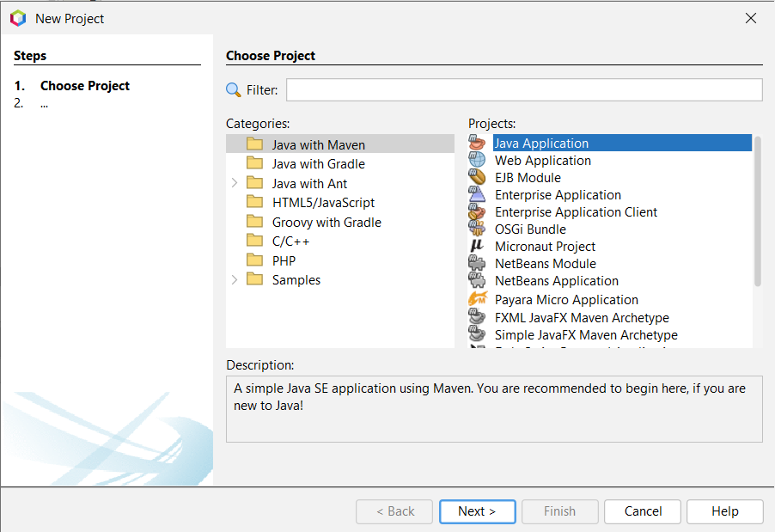
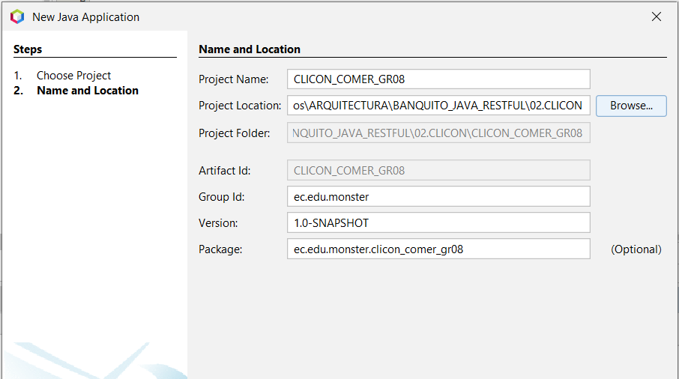
Para la aplicación cliente de consola, seleccionamos un nuevo proyecto de tipo Java Application usando el framework Java with Maven
ESTRUCTURA DE PROYECTO
APLICACIÓN SERVIDOR
CREACIÓN DEL PROYECTO SERVIDOR
MODELO MVC
PRUEBA UNITARIAS
EJECUCIÓN DE LA APLICACIÓN
APLICACIÓN CLIENTE CONSOLA
CREACIÓN DEL CLIENTE
MODELO MVC
PRUEBAS UNITARIAS
EJECUCIÓN DE LA APLICACIÓN
APLICACIÓN CLIENTE ESCRITORIO
CREACIÓN DEL CLIENTE
MODELO MVC
PRUEBAS UNITARIAS
EJECUCIÓN DE LA APLICACIÓN
APLICACIÓN CLIENTE MÓVIL
CREACIÓN DEL CLIENTE
MODELO MVC
PRUEBAS UNITARIAS
EJECUCIÓN DE LA APLICACIÓN
APLICACIÓN CLIENTE WEB
CREACIÓN DEL CLIENTE
MODELO MVC
PRUEBAS UNITARIAS
EJECUCIÓN DE LA APLICACIÓN
CONCLUSIONES
RECOMENDACIONES
15

Slide 29
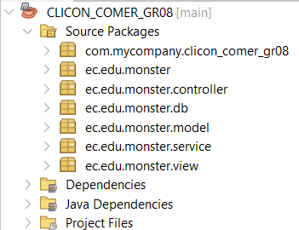
ESTRUCTURA DE PROYECTO
APLICACIÓN SERVIDOR
CREACIÓN DEL PROYECTO SERVIDOR
MODELO MVC
PRUEBA UNITARIAS
EJECUCIÓN DE LA APLICACIÓN
APLICACIÓN CLIENTE CONSOLA
CREACIÓN DEL CLIENTE
MODELO MVC
PRUEBAS UNITARIAS
EJECUCIÓN DE LA APLICACIÓN
APLICACIÓN CLIENTE ESCRITORIO
CREACIÓN DEL CLIENTE
MODELO MVC
PRUEBAS UNITARIAS
EJECUCIÓN DE LA APLICACIÓN
APLICACIÓN CLIENTE MÓVIL
CREACIÓN DEL CLIENTE
MODELO MVC
PRUEBAS UNITARIAS
EJECUCIÓN DE LA APLICACIÓN
APLICACIÓN CLIENTE WEB
CREACIÓN DEL CLIENTE
MODELO MVC
PRUEBAS UNITARIAS
EJECUCIÓN DE LA APLICACIÓN
CONCLUSIONES
RECOMENDACIONES
Se debe de crear los paquetes y clases correspondientes, de tal forma que se obtenga la siguiente estructura para el cliente de consola.
5
17

Slide 30
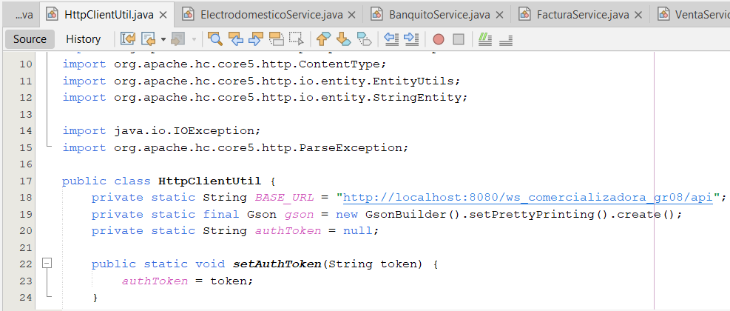
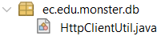
A continuación, se realiza la codificación correspondiente al consumo de las solicitudes HTTP en la clase HttpClientUtil.java donde se establece la URL Base y el token de acceso.
ESTRUCTURA DE PROYECTO
APLICACIÓN SERVIDOR
CREACIÓN DEL PROYECTO SERVIDOR
MODELO MVC
PRUEBA UNITARIAS
EJECUCIÓN DE LA APLICACIÓN
APLICACIÓN CLIENTE CONSOLA
CREACIÓN DEL CLIENTE
MODELO MVC
PRUEBAS UNITARIAS
EJECUCIÓN DE LA APLICACIÓN
APLICACIÓN CLIENTE ESCRITORIO
CREACIÓN DEL CLIENTE
MODELO MVC
PRUEBAS UNITARIAS
EJECUCIÓN DE LA APLICACIÓN
APLICACIÓN CLIENTE MÓVIL
CREACIÓN DEL CLIENTE
MODELO MVC
PRUEBAS UNITARIAS
EJECUCIÓN DE LA APLICACIÓN
APLICACIÓN CLIENTE WEB
CREACIÓN DEL CLIENTE
MODELO MVC
PRUEBAS UNITARIAS
EJECUCIÓN DE LA APLICACIÓN
CONCLUSIONES
RECOMENDACIONES
18

Slide 31
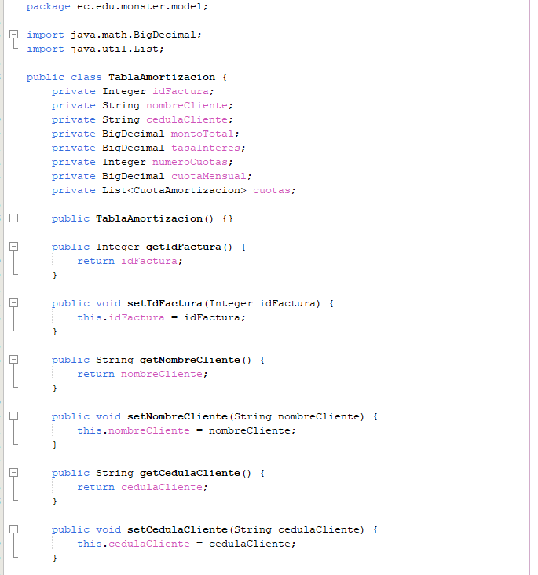
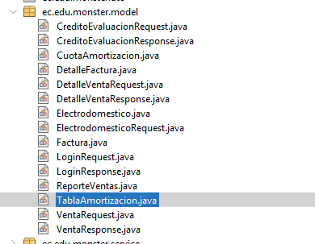
A continuación, se realiza la codificación de los modelos del cliente Consola en la carpeta model, que son las entidades establecidas de la base de datos.
ESTRUCTURA DE PROYECTO
APLICACIÓN SERVIDOR
CREACIÓN DEL PROYECTO SERVIDOR
MODELO MVC
PRUEBA UNITARIAS
EJECUCIÓN DE LA APLICACIÓN
APLICACIÓN CLIENTE CONSOLA
CREACIÓN DEL CLIENTE
MODELO MVC
PRUEBAS UNITARIAS
EJECUCIÓN DE LA APLICACIÓN
APLICACIÓN CLIENTE ESCRITORIO
CREACIÓN DEL CLIENTE
MODELO MVC
PRUEBAS UNITARIAS
EJECUCIÓN DE LA APLICACIÓN
APLICACIÓN CLIENTE MÓVIL
CREACIÓN DEL CLIENTE
MODELO MVC
PRUEBAS UNITARIAS
EJECUCIÓN DE LA APLICACIÓN
APLICACIÓN CLIENTE WEB
CREACIÓN DEL CLIENTE
MODELO MVC
PRUEBAS UNITARIAS
EJECUCIÓN DE LA APLICACIÓN
CONCLUSIONES
RECOMENDACIONES
ESTRUCTURA DE PROYECTO
APLICACIÓN SERVIDOR
CREACIÓN DEL PROYECTO SERVIDOR
BASE DE DATOS
MODELO MVC
EJECUCIÓN DE LA APLICACIÓN
APLICACIÓN CLIENTE CONSOLA
CREACIÓN DEL CLIENTE
MODELO MVC
PRUEBAS UNITARIAS
EJECUCIÓN DE LA APLICACIÓN
APLICACIÓN CLIENTE ESCRITORIO
CREACIÓN DEL CLIENTE
MODELO MVC
PRUEBAS UNITARIAS
EJECUCIÓN DE LA APLICACIÓN
APLICACIÓN CLIENTE MÓVIL
CREACIÓN DEL CLIENTE
MODELO MVC
PRUEBAS UNITARIAS
EJECUCIÓN DE LA APLICACIÓN
APLICACIÓN CLIENTE WEB
CREACIÓN DEL CLIENTE
MODELO MVC
PRUEBAS UNITARIAS
EJECUCIÓN DE LA APLICACIÓN
CONCLUSIONES
RECOMENDACIONES
10

Slide 32
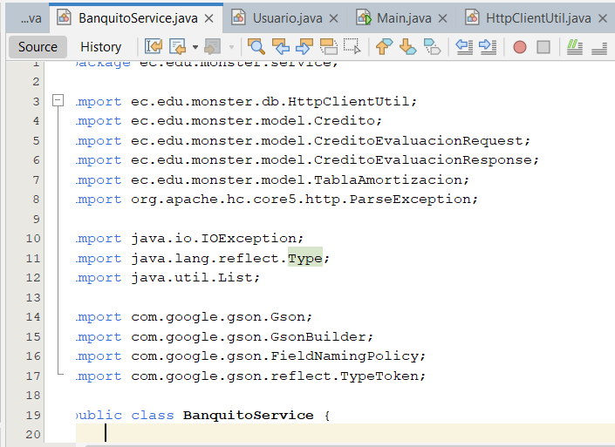
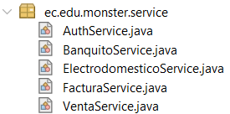
Se crean los servicios que manejan la lógica del cliente de consola, encargado de la autenticación de usuarios, de los electrodomésticos, de la factura y de la venta.
ESTRUCTURA DE PROYECTO
APLICACIÓN SERVIDOR
CREACIÓN DEL PROYECTO SERVIDOR
MODELO MVC
PRUEBA UNITARIAS
EJECUCIÓN DE LA APLICACIÓN
APLICACIÓN CLIENTE CONSOLA
CREACIÓN DEL CLIENTE
MODELO MVC
PRUEBAS UNITARIAS
EJECUCIÓN DE LA APLICACIÓN
APLICACIÓN CLIENTE ESCRITORIO
CREACIÓN DEL CLIENTE
MODELO MVC
PRUEBAS UNITARIAS
EJECUCIÓN DE LA APLICACIÓN
APLICACIÓN CLIENTE MÓVIL
CREACIÓN DEL CLIENTE
MODELO MVC
PRUEBAS UNITARIAS
EJECUCIÓN DE LA APLICACIÓN
APLICACIÓN CLIENTE WEB
CREACIÓN DEL CLIENTE
MODELO MVC
PRUEBAS UNITARIAS
EJECUCIÓN DE LA APLICACIÓN
CONCLUSIONES
RECOMENDACIONES
19

Slide 33
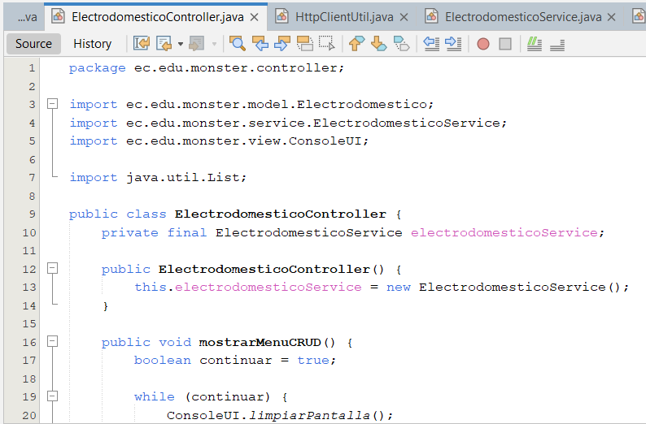
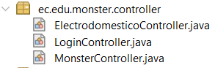
Se procede a crear la carpeta controller donde se colocan los controladores encargados de recibir las peticiones y procesarlas. Tanto del login, de los electrodomésticos y pantalla principal.
ESTRUCTURA DE PROYECTO
APLICACIÓN SERVIDOR
CREACIÓN DEL PROYECTO SERVIDOR
MODELO MVC
PRUEBA UNITARIAS
EJECUCIÓN DE LA APLICACIÓN
APLICACIÓN CLIENTE CONSOLA
CREACIÓN DEL CLIENTE
MODELO MVC
PRUEBAS UNITARIAS
EJECUCIÓN DE LA APLICACIÓN
APLICACIÓN CLIENTE ESCRITORIO
CREACIÓN DEL CLIENTE
MODELO MVC
PRUEBAS UNITARIAS
EJECUCIÓN DE LA APLICACIÓN
APLICACIÓN CLIENTE MÓVIL
CREACIÓN DEL CLIENTE
MODELO MVC
PRUEBAS UNITARIAS
EJECUCIÓN DE LA APLICACIÓN
APLICACIÓN CLIENTE WEB
CREACIÓN DEL CLIENTE
MODELO MVC
PRUEBAS UNITARIAS
EJECUCIÓN DE LA APLICACIÓN
CONCLUSIONES
RECOMENDACIONES
19

Slide 34
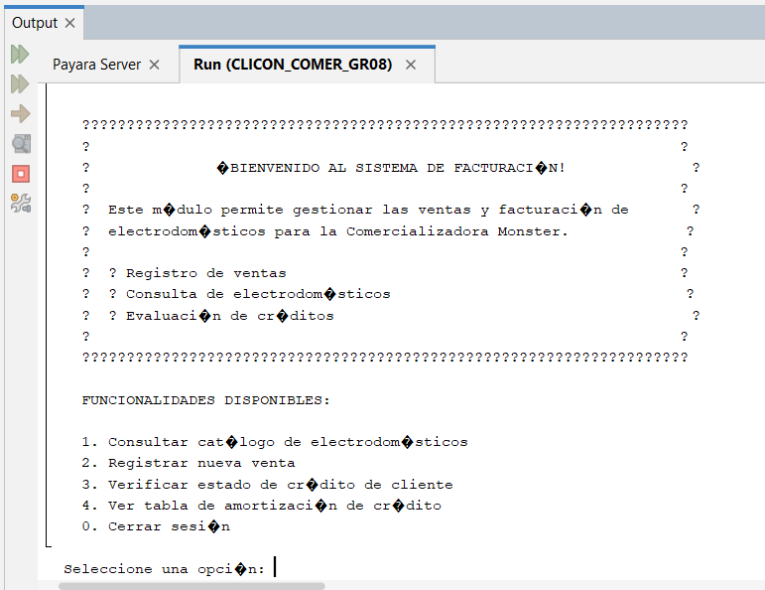
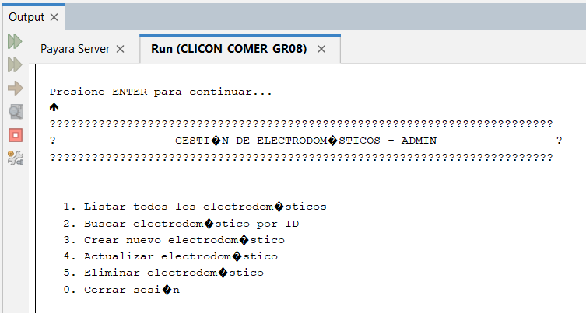
ESTRUCTURA DE PROYECTO
APLICACIÓN SERVIDOR
CREACIÓN DEL PROYECTO SERVIDOR
MODELO MVC
PRUEBA UNITARIAS
EJECUCIÓN DE LA APLICACIÓN
APLICACIÓN CLIENTE CONSOLA
CREACIÓN DEL CLIENTE
MODELO MVC
PRUEBAS UNITARIAS
EJECUCIÓN DE LA APLICACIÓN
APLICACIÓN CLIENTE ESCRITORIO
CREACIÓN DEL CLIENTE
MODELO MVC
PRUEBAS UNITARIAS
EJECUCIÓN DE LA APLICACIÓN
APLICACIÓN CLIENTE MÓVIL
CREACIÓN DEL CLIENTE
MODELO MVC
PRUEBAS UNITARIAS
EJECUCIÓN DE LA APLICACIÓN
APLICACIÓN CLIENTE WEB
CREACIÓN DEL CLIENTE
MODELO MVC
PRUEBAS UNITARIAS
EJECUCIÓN DE LA APLICACIÓN
CONCLUSIONES
RECOMENDACIONES
Para ejecutar el proyecto, se debe dar clic derecho sobre el proyecto > Run. Se mostrará una pantalla para Login, de acuerdo al Rol (Usuario o Admin) se accederán a pantallas diferentes con distintas funcionalidades.
5
22

Slide 35
APLICACIÓN CLIENTE ESCRITORIO
23

Slide 36
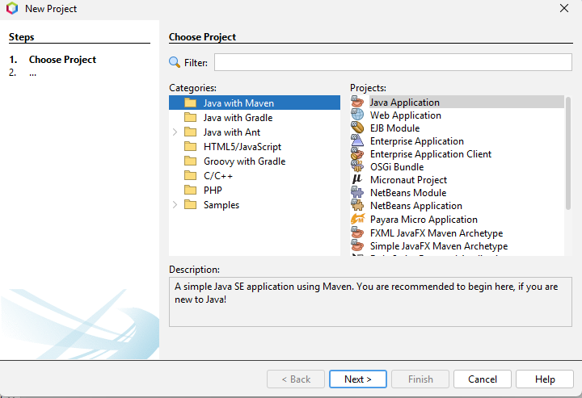
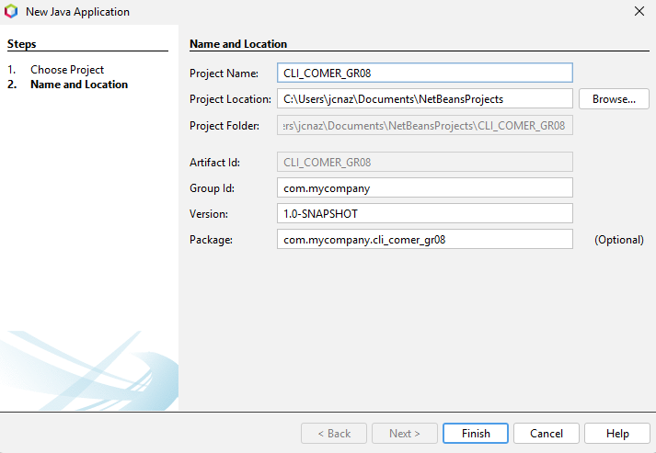
Para la aplicación cliente de escritorio seleccionamos un nuevo proyecto de tipo Java Application usando el framework Java with Maven
ESTRUCTURA DE PROYECTO
APLICACIÓN SERVIDOR
CREACIÓN DEL PROYECTO SERVIDOR
MODELO MVC
PRUEBA UNITARIAS
EJECUCIÓN DE LA APLICACIÓN
APLICACIÓN CLIENTE CONSOLA
CREACIÓN DEL CLIENTE
MODELO MVC
PRUEBAS UNITARIAS
EJECUCIÓN DE LA APLICACIÓN
APLICACIÓN CLIENTE ESCRITORIO
CREACIÓN DEL CLIENTE
MODELO MVC
PRUEBAS UNITARIAS
EJECUCIÓN DE LA APLICACIÓN
APLICACIÓN CLIENTE MÓVIL
CREACIÓN DEL CLIENTE
MODELO MVC
PRUEBAS UNITARIAS
EJECUCIÓN DE LA APLICACIÓN
APLICACIÓN CLIENTE WEB
CREACIÓN DEL CLIENTE
MODELO MVC
PRUEBAS UNITARIAS
EJECUCIÓN DE LA APLICACIÓN
CONCLUSIONES
RECOMENDACIONES
24

Slide 37
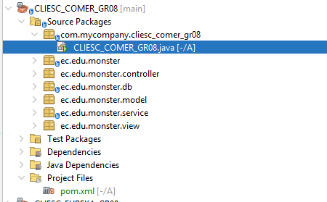
ESTRUCTURA DE PROYECTO
APLICACIÓN SERVIDOR
CREACIÓN DEL PROYECTO SERVIDOR
MODELO MVC
PRUEBA UNITARIAS
EJECUCIÓN DE LA APLICACIÓN
APLICACIÓN CLIENTE CONSOLA
CREACIÓN DEL CLIENTE
MODELO MVC
PRUEBAS UNITARIAS
EJECUCIÓN DE LA APLICACIÓN
APLICACIÓN CLIENTE ESCRITORIO
CREACIÓN DEL CLIENTE
MODELO MVC
PRUEBAS UNITARIAS
EJECUCIÓN DE LA APLICACIÓN
APLICACIÓN CLIENTE MÓVIL
CREACIÓN DEL CLIENTE
MODELO MVC
PRUEBAS UNITARIAS
EJECUCIÓN DE LA APLICACIÓN
APLICACIÓN CLIENTE WEB
CREACIÓN DEL CLIENTE
MODELO MVC
PRUEBAS UNITARIAS
EJECUCIÓN DE LA APLICACIÓN
CONCLUSIONES
RECOMENDACIONES
Se debe de crear los paquetes y clases correspondientes, de tal forma que se obtenga la siguiente estructura para el cliente de consola.
5
17

Slide 38
A continuación, se realiza la codificación correspondiente al consumo de las solicitudes HTTP en la clase HttpClientUtil.java donde se establece la URL Base y el token de acceso.
ESTRUCTURA DE PROYECTO
APLICACIÓN SERVIDOR
CREACIÓN DEL PROYECTO SERVIDOR
MODELO MVC
PRUEBA UNITARIAS
EJECUCIÓN DE LA APLICACIÓN
APLICACIÓN CLIENTE CONSOLA
CREACIÓN DEL CLIENTE
MODELO MVC
PRUEBAS UNITARIAS
EJECUCIÓN DE LA APLICACIÓN
APLICACIÓN CLIENTE ESCRITORIO
CREACIÓN DEL CLIENTE
MODELO MVC
PRUEBAS UNITARIAS
EJECUCIÓN DE LA APLICACIÓN
APLICACIÓN CLIENTE MÓVIL
CREACIÓN DEL CLIENTE
MODELO MVC
PRUEBAS UNITARIAS
EJECUCIÓN DE LA APLICACIÓN
APLICACIÓN CLIENTE WEB
CREACIÓN DEL CLIENTE
MODELO MVC
PRUEBAS UNITARIAS
EJECUCIÓN DE LA APLICACIÓN
CONCLUSIONES
RECOMENDACIONES
18

Slide 39
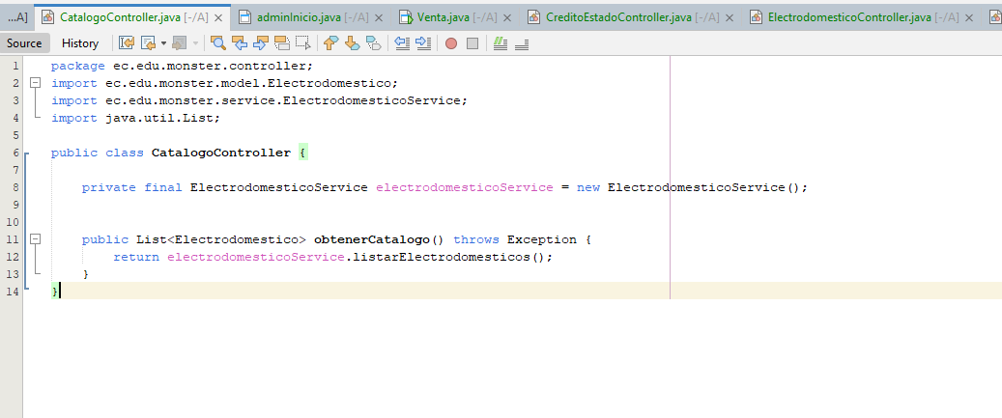
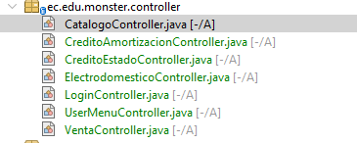
Se procede a crear la carpeta controller donde se colocan los controladores encargados de recibir las peticiones y procesarlas. Tanto del catálogo, login, electrodomestico, credito y pantalla principal.
ESTRUCTURA DE PROYECTO
APLICACIÓN SERVIDOR
CREACIÓN DEL PROYECTO SERVIDOR
MODELO MVC
PRUEBA UNITARIAS
EJECUCIÓN DE LA APLICACIÓN
APLICACIÓN CLIENTE CONSOLA
CREACIÓN DEL CLIENTE
MODELO MVC
PRUEBAS UNITARIAS
EJECUCIÓN DE LA APLICACIÓN
APLICACIÓN CLIENTE ESCRITORIO
CREACIÓN DEL CLIENTE
MODELO MVC
PRUEBAS UNITARIAS
EJECUCIÓN DE LA APLICACIÓN
APLICACIÓN CLIENTE MÓVIL
CREACIÓN DEL CLIENTE
MODELO MVC
PRUEBAS UNITARIAS
EJECUCIÓN DE LA APLICACIÓN
APLICACIÓN CLIENTE WEB
CREACIÓN DEL CLIENTE
MODELO MVC
PRUEBAS UNITARIAS
EJECUCIÓN DE LA APLICACIÓN
CONCLUSIONES
RECOMENDACIONES
18

Slide 40
A continuación, se realiza la codificación de los modelos del cliente Consola en la carpeta model, que son las entidades establecidas de la base de datos.
ESTRUCTURA DE PROYECTO
APLICACIÓN SERVIDOR
CREACIÓN DEL PROYECTO SERVIDOR
MODELO MVC
PRUEBA UNITARIAS
EJECUCIÓN DE LA APLICACIÓN
APLICACIÓN CLIENTE CONSOLA
CREACIÓN DEL CLIENTE
MODELO MVC
PRUEBAS UNITARIAS
EJECUCIÓN DE LA APLICACIÓN
APLICACIÓN CLIENTE ESCRITORIO
CREACIÓN DEL CLIENTE
MODELO MVC
PRUEBAS UNITARIAS
EJECUCIÓN DE LA APLICACIÓN
APLICACIÓN CLIENTE MÓVIL
CREACIÓN DEL CLIENTE
MODELO MVC
PRUEBAS UNITARIAS
EJECUCIÓN DE LA APLICACIÓN
APLICACIÓN CLIENTE WEB
CREACIÓN DEL CLIENTE
MODELO MVC
PRUEBAS UNITARIAS
EJECUCIÓN DE LA APLICACIÓN
CONCLUSIONES
RECOMENDACIONES
ESTRUCTURA DE PROYECTO
APLICACIÓN SERVIDOR
CREACIÓN DEL PROYECTO SERVIDOR
BASE DE DATOS
MODELO MVC
EJECUCIÓN DE LA APLICACIÓN
APLICACIÓN CLIENTE CONSOLA
CREACIÓN DEL CLIENTE
MODELO MVC
PRUEBAS UNITARIAS
EJECUCIÓN DE LA APLICACIÓN
APLICACIÓN CLIENTE ESCRITORIO
CREACIÓN DEL CLIENTE
MODELO MVC
PRUEBAS UNITARIAS
EJECUCIÓN DE LA APLICACIÓN
APLICACIÓN CLIENTE MÓVIL
CREACIÓN DEL CLIENTE
MODELO MVC
PRUEBAS UNITARIAS
EJECUCIÓN DE LA APLICACIÓN
APLICACIÓN CLIENTE WEB
CREACIÓN DEL CLIENTE
MODELO MVC
PRUEBAS UNITARIAS
EJECUCIÓN DE LA APLICACIÓN
CONCLUSIONES
RECOMENDACIONES
10

Slide 41
Se crean los servicios que manejan la lógica del cliente de consola, encargado de la autenticación de usuarios, de los electrodomésticos, de la factura y de la venta.
ESTRUCTURA DE PROYECTO
APLICACIÓN SERVIDOR
CREACIÓN DEL PROYECTO SERVIDOR
MODELO MVC
PRUEBA UNITARIAS
EJECUCIÓN DE LA APLICACIÓN
APLICACIÓN CLIENTE CONSOLA
CREACIÓN DEL CLIENTE
MODELO MVC
PRUEBAS UNITARIAS
EJECUCIÓN DE LA APLICACIÓN
APLICACIÓN CLIENTE ESCRITORIO
CREACIÓN DEL CLIENTE
MODELO MVC
PRUEBAS UNITARIAS
EJECUCIÓN DE LA APLICACIÓN
APLICACIÓN CLIENTE MÓVIL
CREACIÓN DEL CLIENTE
MODELO MVC
PRUEBAS UNITARIAS
EJECUCIÓN DE LA APLICACIÓN
APLICACIÓN CLIENTE WEB
CREACIÓN DEL CLIENTE
MODELO MVC
PRUEBAS UNITARIAS
EJECUCIÓN DE LA APLICACIÓN
CONCLUSIONES
RECOMENDACIONES
19

Slide 42

Para la vista del inicio de sesión, se debe crear un nuevo Form, arrastrar los componentes necesarios, nombrarlos e implementar la lógica necesaria.
ESTRUCTURA DE PROYECTO
APLICACIÓN SERVIDOR
CREACIÓN DEL PROYECTO SERVIDOR
MODELO MVC
PRUEBA UNITARIAS
EJECUCIÓN DE LA APLICACIÓN
APLICACIÓN CLIENTE CONSOLA
CREACIÓN DEL CLIENTE
MODELO MVC
PRUEBAS UNITARIAS
EJECUCIÓN DE LA APLICACIÓN
APLICACIÓN CLIENTE ESCRITORIO
CREACIÓN DEL CLIENTE
MODELO MVC
PRUEBAS UNITARIAS
EJECUCIÓN DE LA APLICACIÓN
APLICACIÓN CLIENTE MÓVIL
CREACIÓN DEL CLIENTE
MODELO MVC
PRUEBAS UNITARIAS
EJECUCIÓN DE LA APLICACIÓN
APLICACIÓN CLIENTE WEB
CREACIÓN DEL CLIENTE
MODELO MVC
PRUEBAS UNITARIAS
EJECUCIÓN DE LA APLICACIÓN
CONCLUSIONES
RECOMENDACIONES
27

Slide 43


A continuación, se debe crear otro JForm este será el encargado de implementar la vista tipo menú en la cual se escogerá realizar un movimiento o revisar movimientos realizados.
ESTRUCTURA DE PROYECTO
APLICACIÓN SERVIDOR
CREACIÓN DEL PROYECTO SERVIDOR
MODELO MVC
PRUEBA UNITARIAS
EJECUCIÓN DE LA APLICACIÓN
APLICACIÓN CLIENTE CONSOLA
CREACIÓN DEL CLIENTE
MODELO MVC
PRUEBAS UNITARIAS
EJECUCIÓN DE LA APLICACIÓN
APLICACIÓN CLIENTE ESCRITORIO
CREACIÓN DEL CLIENTE
MODELO MVC
PRUEBAS UNITARIAS
EJECUCIÓN DE LA APLICACIÓN
APLICACIÓN CLIENTE MÓVIL
CREACIÓN DEL CLIENTE
MODELO MVC
PRUEBAS UNITARIAS
EJECUCIÓN DE LA APLICACIÓN
APLICACIÓN CLIENTE WEB
CREACIÓN DEL CLIENTE
MODELO MVC
PRUEBAS UNITARIAS
EJECUCIÓN DE LA APLICACIÓN
CONCLUSIONES
RECOMENDACIONES
28

Slide 44

Para ejecutar el cliente de escritorio, dar clic derecho sobre el proyecto > Run. Al iniciar el sistema, se muestra el inicio de sesión, en donde el usuario es MONSTER y la contraseña es MONSTER9
ESTRUCTURA DE PROYECTO
APLICACIÓN SERVIDOR
CREACIÓN DEL PROYECTO SERVIDOR
MODELO MVC
PRUEBA UNITARIAS
EJECUCIÓN DE LA APLICACIÓN
APLICACIÓN CLIENTE CONSOLA
CREACIÓN DEL CLIENTE
MODELO MVC
PRUEBAS UNITARIAS
EJECUCIÓN DE LA APLICACIÓN
APLICACIÓN CLIENTE ESCRITORIO
CREACIÓN DEL CLIENTE
MODELO MVC
PRUEBAS UNITARIAS
EJECUCIÓN DE LA APLICACIÓN
APLICACIÓN CLIENTE MÓVIL
CREACIÓN DEL CLIENTE
MODELO MVC
PRUEBAS UNITARIAS
EJECUCIÓN DE LA APLICACIÓN
APLICACIÓN CLIENTE WEB
CREACIÓN DEL CLIENTE
MODELO MVC
PRUEBAS UNITARIAS
EJECUCIÓN DE LA APLICACIÓN
CONCLUSIONES
RECOMENDACIONES
30

Slide 45

Para ejecutar el cliente de escritorio, dar clic derecho sobre el proyecto > Run. Al iniciar el sistema, se muestra el inicio de sesión, en donde el usuario es admin y la contraseña es admin
ESTRUCTURA DE PROYECTO
APLICACIÓN SERVIDOR
CREACIÓN DEL PROYECTO SERVIDOR
MODELO MVC
PRUEBA UNITARIAS
EJECUCIÓN DE LA APLICACIÓN
APLICACIÓN CLIENTE CONSOLA
CREACIÓN DEL CLIENTE
MODELO MVC
PRUEBAS UNITARIAS
EJECUCIÓN DE LA APLICACIÓN
APLICACIÓN CLIENTE ESCRITORIO
CREACIÓN DEL CLIENTE
MODELO MVC
PRUEBAS UNITARIAS
EJECUCIÓN DE LA APLICACIÓN
APLICACIÓN CLIENTE MÓVIL
CREACIÓN DEL CLIENTE
MODELO MVC
PRUEBAS UNITARIAS
EJECUCIÓN DE LA APLICACIÓN
APLICACIÓN CLIENTE WEB
CREACIÓN DEL CLIENTE
MODELO MVC
PRUEBAS UNITARIAS
EJECUCIÓN DE LA APLICACIÓN
CONCLUSIONES
RECOMENDACIONES
30

Slide 46

Se puede registrar un nuevo electrodoméstico , con su nombre y precio de venta .
ESTRUCTURA DE PROYECTO
APLICACIÓN SERVIDOR
CREACIÓN DEL PROYECTO SERVIDOR
MODELO MVC
PRUEBA UNITARIAS
EJECUCIÓN DE LA APLICACIÓN
APLICACIÓN CLIENTE CONSOLA
CREACIÓN DEL CLIENTE
MODELO MVC
PRUEBAS UNITARIAS
EJECUCIÓN DE LA APLICACIÓN
APLICACIÓN CLIENTE ESCRITORIO
CREACIÓN DEL CLIENTE
MODELO MVC
PRUEBAS UNITARIAS
EJECUCIÓN DE LA APLICACIÓN
APLICACIÓN CLIENTE MÓVIL
CREACIÓN DEL CLIENTE
MODELO MVC
PRUEBAS UNITARIAS
EJECUCIÓN DE LA APLICACIÓN
APLICACIÓN CLIENTE WEB
CREACIÓN DEL CLIENTE
MODELO MVC
PRUEBAS UNITARIAS
EJECUCIÓN DE LA APLICACIÓN
CONCLUSIONES
RECOMENDACIONES
30

Slide 47
APLICACIÓN CLIENTE MÓVIL
31

Slide 48

Para el cliente móvil, se usará Java como lenguaje de programación y el proyecto de tipo Empty Activity Views para el consumo de los Web Services. Para crear el proyecto abrir Android Studio > New Project > Empty Activity Views> Next.
ESTRUCTURA DE PROYECTO
APLICACIÓN SERVIDOR
CREACIÓN DEL PROYECTO SERVIDOR
MODELO MVC
PRUEBA UNITARIAS
EJECUCIÓN DE LA APLICACIÓN
APLICACIÓN CLIENTE CONSOLA
CREACIÓN DEL CLIENTE
MODELO MVC
PRUEBAS UNITARIAS
EJECUCIÓN DE LA APLICACIÓN
APLICACIÓN CLIENTE ESCRITORIO
CREACIÓN DEL CLIENTE
MODELO MVC
PRUEBAS UNITARIAS
EJECUCIÓN DE LA APLICACIÓN
APLICACIÓN CLIENTE MÓVIL
CREACIÓN DEL CLIENTE
MODELO MVC
PRUEBAS UNITARIAS
EJECUCIÓN DE LA APLICACIÓN
APLICACIÓN CLIENTE WEB
CREACIÓN DEL CLIENTE
MODELO MVC
PRUEBAS UNITARIAS
EJECUCIÓN DE LA APLICACIÓN
CONCLUSIONES
RECOMENDACIONES
32

Slide 49

Luego, seleccionar en donde se guardará el proyecto, es ente caso será en CLIMOV_COMER_GR08.
ESTRUCTURA DE PROYECTO
APLICACIÓN SERVIDOR
CREACIÓN DEL PROYECTO SERVIDOR
MODELO MVC
PRUEBA UNITARIAS
EJECUCIÓN DE LA APLICACIÓN
APLICACIÓN CLIENTE CONSOLA
CREACIÓN DEL CLIENTE
MODELO MVC
PRUEBAS UNITARIAS
EJECUCIÓN DE LA APLICACIÓN
APLICACIÓN CLIENTE ESCRITORIO
CREACIÓN DEL CLIENTE
MODELO MVC
PRUEBAS UNITARIAS
EJECUCIÓN DE LA APLICACIÓN
APLICACIÓN CLIENTE MÓVIL
CREACIÓN DEL CLIENTE
MODELO MVC
PRUEBAS UNITARIAS
EJECUCIÓN DE LA APLICACIÓN
APLICACIÓN CLIENTE WEB
CREACIÓN DEL CLIENTE
MODELO MVC
PRUEBAS UNITARIAS
EJECUCIÓN DE LA APLICACIÓN
CONCLUSIONES
RECOMENDACIONES
33

Slide 50


Una vez que se creado el proyecto, se debe dar el permiso para acceder a internet y el permiso para consumir servicios con http.
ESTRUCTURA DE PROYECTO
APLICACIÓN SERVIDOR
CREACIÓN DEL PROYECTO SERVIDOR
MODELO MVC
PRUEBA UNITARIAS
EJECUCIÓN DE LA APLICACIÓN
APLICACIÓN CLIENTE CONSOLA
CREACIÓN DEL CLIENTE
MODELO MVC
PRUEBAS UNITARIAS
EJECUCIÓN DE LA APLICACIÓN
APLICACIÓN CLIENTE ESCRITORIO
CREACIÓN DEL CLIENTE
MODELO MVC
PRUEBAS UNITARIAS
EJECUCIÓN DE LA APLICACIÓN
APLICACIÓN CLIENTE MÓVIL
CREACIÓN DEL CLIENTE
MODELO MVC
PRUEBAS UNITARIAS
EJECUCIÓN DE LA APLICACIÓN
APLICACIÓN CLIENTE WEB
CREACIÓN DEL CLIENTE
MODELO MVC
PRUEBAS UNITARIAS
EJECUCIÓN DE LA APLICACIÓN
CONCLUSIONES
RECOMENDACIONES
34

Slide 51

ESTRUCTURA DE PROYECTO
APLICACIÓN SERVIDOR
CREACIÓN DEL PROYECTO SERVIDOR
MODELO MVC
PRUEBA UNITARIAS
EJECUCIÓN DE LA APLICACIÓN
APLICACIÓN CLIENTE CONSOLA
CREACIÓN DEL CLIENTE
MODELO MVC
PRUEBAS UNITARIAS
EJECUCIÓN DE LA APLICACIÓN
APLICACIÓN CLIENTE ESCRITORIO
CREACIÓN DEL CLIENTE
MODELO MVC
PRUEBAS UNITARIAS
EJECUCIÓN DE LA APLICACIÓN
APLICACIÓN CLIENTE MÓVIL
CREACIÓN DEL CLIENTE
MODELO MVC
PRUEBAS UNITARIAS
EJECUCIÓN DE LA APLICACIÓN
APLICACIÓN CLIENTE WEB
CREACIÓN DEL CLIENTE
MODELO MVC
PRUEBAS UNITARIAS
EJECUCIÓN DE LA APLICACIÓN
CONCLUSIONES
RECOMENDACIONES
Para implementar el patrón de arquitectura MVC, se crearán los paquetes modelo, controlador y vista tal y como se muestra en la siguiente figura.
5
35

Slide 52

ESTRUCTURA DE PROYECTO
APLICACIÓN SERVIDOR
CREACIÓN DEL PROYECTO SERVIDOR
MODELO MVC
PRUEBA UNITARIAS
EJECUCIÓN DE LA APLICACIÓN
APLICACIÓN CLIENTE CONSOLA
CREACIÓN DEL CLIENTE
MODELO MVC
PRUEBAS UNITARIAS
EJECUCIÓN DE LA APLICACIÓN
APLICACIÓN CLIENTE ESCRITORIO
CREACIÓN DEL CLIENTE
MODELO MVC
PRUEBAS UNITARIAS
EJECUCIÓN DE LA APLICACIÓN
APLICACIÓN CLIENTE MÓVIL
CREACIÓN DEL CLIENTE
MODELO MVC
PRUEBAS UNITARIAS
EJECUCIÓN DE LA APLICACIÓN
APLICACIÓN CLIENTE WEB
CREACIÓN DEL CLIENTE
MODELO MVC
PRUEBAS UNITARIAS
EJECUCIÓN DE LA APLICACIÓN
CONCLUSIONES
RECOMENDACIONES
Se crea la clase HttpUtilClient, donde se configura el endpoint para realizar las peticiones al servicio y el manejo del token de acceso para los roles.
5
37

Slide 53


Para el manejo de variables de las distintas funcionalidades del servicio, creamos los modelos en la carpeta model
ESTRUCTURA DE PROYECTO
APLICACIÓN SERVIDOR
CREACIÓN DEL PROYECTO SERVIDOR
MODELO MVC
PRUEBA UNITARIAS
EJECUCIÓN DE LA APLICACIÓN
APLICACIÓN CLIENTE CONSOLA
CREACIÓN DEL CLIENTE
MODELO MVC
PRUEBAS UNITARIAS
EJECUCIÓN DE LA APLICACIÓN
APLICACIÓN CLIENTE ESCRITORIO
CREACIÓN DEL CLIENTE
MODELO MVC
PRUEBAS UNITARIAS
EJECUCIÓN DE LA APLICACIÓN
APLICACIÓN CLIENTE MÓVIL
CREACIÓN DEL CLIENTE
MODELO MVC
PRUEBAS UNITARIAS
EJECUCIÓN DE LA APLICACIÓN
APLICACIÓN CLIENTE WEB
CREACIÓN DEL CLIENTE
MODELO MVC
PRUEBAS UNITARIAS
EJECUCIÓN DE LA APLICACIÓN
CONCLUSIONES
RECOMENDACIONES
36

Slide 54


Para el consumo de los Web Services, generamos el servicio con los siguientes métodos
ESTRUCTURA DE PROYECTO
APLICACIÓN SERVIDOR
CREACIÓN DEL PROYECTO SERVIDOR
MODELO MVC
PRUEBA UNITARIAS
EJECUCIÓN DE LA APLICACIÓN
APLICACIÓN CLIENTE CONSOLA
CREACIÓN DEL CLIENTE
MODELO MVC
PRUEBAS UNITARIAS
EJECUCIÓN DE LA APLICACIÓN
APLICACIÓN CLIENTE ESCRITORIO
CREACIÓN DEL CLIENTE
MODELO MVC
PRUEBAS UNITARIAS
EJECUCIÓN DE LA APLICACIÓN
APLICACIÓN CLIENTE MÓVIL
CREACIÓN DEL CLIENTE
MODELO MVC
PRUEBAS UNITARIAS
EJECUCIÓN DE LA APLICACIÓN
APLICACIÓN CLIENTE WEB
CREACIÓN DEL CLIENTE
MODELO MVC
PRUEBAS UNITARIAS
EJECUCIÓN DE LA APLICACIÓN
CONCLUSIONES
RECOMENDACIONES
36

Slide 55


En la carpeta layout se definen los archivos .xml, es decir, las vistas que tendrá el aplicativo móvil
ESTRUCTURA DE PROYECTO
APLICACIÓN SERVIDOR
CREACIÓN DEL PROYECTO SERVIDOR
MODELO MVC
PRUEBA UNITARIAS
EJECUCIÓN DE LA APLICACIÓN
APLICACIÓN CLIENTE CONSOLA
CREACIÓN DEL CLIENTE
MODELO MVC
PRUEBAS UNITARIAS
EJECUCIÓN DE LA APLICACIÓN
APLICACIÓN CLIENTE ESCRITORIO
CREACIÓN DEL CLIENTE
MODELO MVC
PRUEBAS UNITARIAS
EJECUCIÓN DE LA APLICACIÓN
APLICACIÓN CLIENTE MÓVIL
CREACIÓN DEL CLIENTE
MODELO MVC
PRUEBAS UNITARIAS
EJECUCIÓN DE LA APLICACIÓN
APLICACIÓN CLIENTE WEB
CREACIÓN DEL CLIENTE
MODELO MVC
PRUEBAS UNITARIAS
EJECUCIÓN DE LA APLICACIÓN
CONCLUSIONES
RECOMENDACIONES
42

Slide 56



Para ejecutar la aplicación ser hará uso de un dispositivo Android. Se conecta un cable USB al computador y seleccionar el dispositivo en Android Studio una vez que lo reconozca, por último, se debe de esperar hasta que la aplicación se compile y se muestre en el dispositivo móvil.
ESTRUCTURA DE PROYECTO
APLICACIÓN SERVIDOR
CREACIÓN DEL PROYECTO SERVIDOR
MODELO MVC
PRUEBA UNITARIAS
EJECUCIÓN DE LA APLICACIÓN
APLICACIÓN CLIENTE CONSOLA
CREACIÓN DEL CLIENTE
MODELO MVC
PRUEBAS UNITARIAS
EJECUCIÓN DE LA APLICACIÓN
APLICACIÓN CLIENTE ESCRITORIO
CREACIÓN DEL CLIENTE
MODELO MVC
PRUEBAS UNITARIAS
EJECUCIÓN DE LA APLICACIÓN
APLICACIÓN CLIENTE MÓVIL
CREACIÓN DEL CLIENTE
MODELO MVC
PRUEBAS UNITARIAS
EJECUCIÓN DE LA APLICACIÓN
APLICACIÓN CLIENTE WEB
CREACIÓN DEL CLIENTE
MODELO MVC
PRUEBAS UNITARIAS
EJECUCIÓN DE LA APLICACIÓN
CONCLUSIONES
RECOMENDACIONES
43

Slide 57
APLICACIÓN CLIENTE WEB
44

Slide 58


Para la creación del cliente web, en Netbeans creamos una nueva carpeta utilizando la estructura MVC
ESTRUCTURA DE PROYECTO
APLICACIÓN SERVIDOR
CREACIÓN DEL PROYECTO SERVIDOR
MODELO MVC
PRUEBA UNITARIAS
EJECUCIÓN DE LA APLICACIÓN
APLICACIÓN CLIENTE CONSOLA
CREACIÓN DEL CLIENTE
MODELO MVC
PRUEBAS UNITARIAS
EJECUCIÓN DE LA APLICACIÓN
APLICACIÓN CLIENTE ESCRITORIO
CREACIÓN DEL CLIENTE
MODELO MVC
PRUEBAS UNITARIAS
EJECUCIÓN DE LA APLICACIÓN
APLICACIÓN CLIENTE MÓVIL
CREACIÓN DEL CLIENTE
MODELO MVC
PRUEBAS UNITARIAS
EJECUCIÓN DE LA APLICACIÓN
APLICACIÓN CLIENTE WEB
CREACIÓN DEL CLIENTE
MODELO MVC
PRUEBAS UNITARIAS
EJECUCIÓN DE LA APLICACIÓN
CONCLUSIONES
RECOMENDACIONES
45

Slide 59

ESTRUCTURA DE PROYECTO
APLICACIÓN SERVIDOR
CREACIÓN DEL PROYECTO SERVIDOR
MODELO MVC
PRUEBA UNITARIAS
EJECUCIÓN DE LA APLICACIÓN
APLICACIÓN CLIENTE CONSOLA
CREACIÓN DEL CLIENTE
MODELO MVC
PRUEBAS UNITARIAS
EJECUCIÓN DE LA APLICACIÓN
APLICACIÓN CLIENTE ESCRITORIO
CREACIÓN DEL CLIENTE
MODELO MVC
PRUEBAS UNITARIAS
EJECUCIÓN DE LA APLICACIÓN
APLICACIÓN CLIENTE MÓVIL
CREACIÓN DEL CLIENTE
MODELO MVC
PRUEBAS UNITARIAS
EJECUCIÓN DE LA APLICACIÓN
APLICACIÓN CLIENTE WEB
CREACIÓN DEL CLIENTE
MODELO MVC
PRUEBAS UNITARIAS
EJECUCIÓN DE LA APLICACIÓN
CONCLUSIONES
RECOMENDACIONES
A continuación, se crearán los paquetes necesarios para el patrón de arquitectura MVC, además de crear las clases necesarias. Al final se debe presentar una estructura como se muestra en la siguiente figura. Debe incluirse el index.js
5
49

Slide 60

A continuación, se implementa la clase controlador.js la cual será la encargada de gestionar la conversión de unidades e ingreso de usuario, y llamar a los Web Services correspondientes.
ESTRUCTURA DE PROYECTO
APLICACIÓN SERVIDOR
CREACIÓN DEL PROYECTO SERVIDOR
MODELO MVC
PRUEBA UNITARIAS
EJECUCIÓN DE LA APLICACIÓN
APLICACIÓN CLIENTE CONSOLA
CREACIÓN DEL CLIENTE
MODELO MVC
PRUEBAS UNITARIAS
EJECUCIÓN DE LA APLICACIÓN
APLICACIÓN CLIENTE ESCRITORIO
CREACIÓN DEL CLIENTE
MODELO MVC
PRUEBAS UNITARIAS
EJECUCIÓN DE LA APLICACIÓN
APLICACIÓN CLIENTE MÓVIL
CREACIÓN DEL CLIENTE
MODELO MVC
PRUEBAS UNITARIAS
EJECUCIÓN DE LA APLICACIÓN
APLICACIÓN CLIENTE WEB
CREACIÓN DEL CLIENTE
MODELO MVC
PRUEBAS UNITARIAS
EJECUCIÓN DE LA APLICACIÓN
CONCLUSIONES
RECOMENDACIONES
51

Slide 61

Para ejecutar el cliente web, dar clic sobre el proyecto > RUN que en este caso GO LIVE. Si el proyecto no tiene errores se mostrará en el navegador la pestaña para el inicio de sesión. El usuario para esta práctica es MONSTER y la contraseña MONSTER9
ESTRUCTURA DE PROYECTO
APLICACIÓN SERVIDOR
CREACIÓN DEL PROYECTO SERVIDOR
MODELO MVC
PRUEBA UNITARIAS
EJECUCIÓN DE LA APLICACIÓN
APLICACIÓN CLIENTE CONSOLA
CREACIÓN DEL CLIENTE
MODELO MVC
PRUEBAS UNITARIAS
EJECUCIÓN DE LA APLICACIÓN
APLICACIÓN CLIENTE ESCRITORIO
CREACIÓN DEL CLIENTE
MODELO MVC
PRUEBAS UNITARIAS
EJECUCIÓN DE LA APLICACIÓN
APLICACIÓN CLIENTE MÓVIL
CREACIÓN DEL CLIENTE
MODELO MVC
PRUEBAS UNITARIAS
EJECUCIÓN DE LA APLICACIÓN
APLICACIÓN CLIENTE WEB
CREACIÓN DEL CLIENTE
MODELO MVC
PRUEBAS UNITARIAS
EJECUCIÓN DE LA APLICACIÓN
CONCLUSIONES
RECOMENDACIONES
55

Slide 62

Para ejecutar el cliente web, dar clic sobre el proyecto > RUN que en este caso GO LIVE. Si el proyecto no tiene errores se mostrará en el navegador la pestaña para el inicio de sesión. Este caso muestra las opcines de movimientos que puede realizar: Depósito, Retiro o Transferencia
ESTRUCTURA DE PROYECTO
APLICACIÓN SERVIDOR
CREACIÓN DEL PROYECTO SERVIDOR
MODELO MVC
PRUEBA UNITARIAS
EJECUCIÓN DE LA APLICACIÓN
APLICACIÓN CLIENTE CONSOLA
CREACIÓN DEL CLIENTE
MODELO MVC
PRUEBAS UNITARIAS
EJECUCIÓN DE LA APLICACIÓN
APLICACIÓN CLIENTE ESCRITORIO
CREACIÓN DEL CLIENTE
MODELO MVC
PRUEBAS UNITARIAS
EJECUCIÓN DE LA APLICACIÓN
APLICACIÓN CLIENTE MÓVIL
CREACIÓN DEL CLIENTE
MODELO MVC
PRUEBAS UNITARIAS
EJECUCIÓN DE LA APLICACIÓN
APLICACIÓN CLIENTE WEB
CREACIÓN DEL CLIENTE
MODELO MVC
PRUEBAS UNITARIAS
EJECUCIÓN DE LA APLICACIÓN
CONCLUSIONES
RECOMENDACIONES
55

Slide 63
CONCLUSIONES
ESTRUCTURA DE PROYECTO
APLICACIÓN SERVIDOR
CREACIÓN DEL PROYECTO SERVIDOR
MODELO MVC
PRUEBA UNITARIAS
EJECUCIÓN DE LA APLICACIÓN
APLICACIÓN CLIENTE CONSOLA
CREACIÓN DEL CLIENTE
MODELO MVC
PRUEBAS UNITARIAS
EJECUCIÓN DE LA APLICACIÓN
APLICACIÓN CLIENTE ESCRITORIO
CREACIÓN DEL CLIENTE
MODELO MVC
PRUEBAS UNITARIAS
EJECUCIÓN DE LA APLICACIÓN
APLICACIÓN CLIENTE MÓVIL
CREACIÓN DEL CLIENTE
MODELO MVC
PRUEBAS UNITARIAS
EJECUCIÓN DE LA APLICACIÓN
APLICACIÓN CLIENTE WEB
CREACIÓN DEL CLIENTE
MODELO MVC
PRUEBAS UNITARIAS
EJECUCIÓN DE LA APLICACIÓN
CONCLUSIONES
RECOMENDACIONES
El uso de servicios RESTful permitió que múltiples tipos de clientes (consola, web, escritorio y móvil) consumieran los mismos recursos sin necesidad de crear lógicas separadas. Esto valida que REST es una arquitectura flexible, simple y altamente reutilizable.
Al tener los servicios implementados independientemente de los clientes, cualquier cambio en la interfaz o en las plataformas no afecta la lógica de negocio ni la persistencia de datos. Esto demuestra una buena práctica de desacoplamiento.
Tener una sola base de datos consumida por diferentes clientes garantiza integridad en la información, evita duplicación de datos y facilita el mantenimiento.
La utilización de Java con Jakarta EE (Ahora Payara Server) permitió construir servicios estables, robustos y con buen manejo de dependencias, errores y conexiones a base de datos.
56

Slide 64
RECOMENDACIONES
ESTRUCTURA DE PROYECTO
APLICACIÓN SERVIDOR
CREACIÓN DEL PROYECTO SERVIDOR
MODELO MVC
PRUEBA UNITARIAS
EJECUCIÓN DE LA APLICACIÓN
APLICACIÓN CLIENTE CONSOLA
CREACIÓN DEL CLIENTE
MODELO MVC
PRUEBAS UNITARIAS
EJECUCIÓN DE LA APLICACIÓN
APLICACIÓN CLIENTE ESCRITORIO
CREACIÓN DEL CLIENTE
MODELO MVC
PRUEBAS UNITARIAS
EJECUCIÓN DE LA APLICACIÓN
APLICACIÓN CLIENTE MÓVIL
CREACIÓN DEL CLIENTE
MODELO MVC
PRUEBAS UNITARIAS
EJECUCIÓN DE LA APLICACIÓN
APLICACIÓN CLIENTE WEB
CREACIÓN DEL CLIENTE
MODELO MVC
PRUEBAS UNITARIAS
EJECUCIÓN DE LA APLICACIÓN
CONCLUSIONES
RECOMENDACIONES
Se recomienda aplicar el patrón de arquitectura Modelo–Vista–Controlador (MVC) en la implementación de los clientes y en la estructura interna de los servicios, ya que este enfoque contribuye a un desarrollo más organizado y mantenible. MVC permite separar claramente la lógica de negocio, la presentación de la información y el control del flujo de datos, evitando dependencias innecesarias entre estas capas. En el contexto de los servicios RESTful, el uso de MVC facilita que los controladores administren las solicitudes y respuestas, mientras que los modelos representan las entidades o DTOs y las vistas se encargan de presentar la información en los clientes. Esta separación mejora la escalabilidad, simplifica las pruebas y permite realizar cambios en la interfaz o en la lógica sin afectar el resto de componentes, lo cual es especialmente valioso cuando se debe dar soporte simultáneo a clientes web, móviles, de escritorio y de consola.
57

